Slide 1

II Reunión CONSEJO DE ADMINISTRACIÓN DEL CIMAV 2012
5 de Septiembre de 2012

Slide 2
1. Lista de Asistencia.
Declaración del Quórum Legal
CA-O-II-12-01R
El Consejo de Administración aprueba que funjan como Secretario y Prosecretario de la Sesión, el Lic. Óscar Cárdenas Vega y la Lic. Ernestina Pérez Romero, respectivamente.
CA-O-II-12-02R
Una vez verificado el quórum legal por el Secretario de la sesión, se declaró formalmente instalada la Segunda Sesión Ordinaria de 2012, encontrándose presentes XX de 13 consejeros.

Slide 3
Orden del Día
1.- Lista de asistencia y declaración del quórum legal.
2.- Lectura y aprobación, en su caso, del orden del día.
3.-Lectura y aprobación, en su caso, del acta de la sesión anterior.
4.- Reporte sobre el cumplimiento de acuerdos del Órgano de Gobierno.
5.-Presentación por el Titular del Centro del Informe de Autoevaluación correspondiente al primer semestre de 2012.
6.-Presentación de la Opinión de los Comisarios Públicos sobre el desempeño general de la gestión del Centro.
7.- Análisis y aprobación, en su caso, del Informe de Autoevaluación.
8.-Planeación Estratégica de Mediano Plazo (PEMP).
9.-Presentación del Informe del Comité Técnico del Fondo de Investigación Científica y Desarrollo Tecnológico del centro, conforme a lo señalado en el artículo 26, fracción VI de la Ley de Ciencia y Tecnología.
10.-Informe del estado que guarda el Control Interno Institucional.
11.-Solicitud de acuerdos al Órgano de Gobierno.
12.- Informe de acciones para dar cumplimiento a los Acuerdos referentes al cierre de la Administración pública federal 2006-2012.
13.- Asuntos Generales

Slide 4
2. Lectura y Aprobación, en su caso, del Orden del Día
CA-O-II-12-03R
El Órgano de Gobierno aprobó por unanimidad el orden del día propuesto para la Segunda Sesión de Consejo de Administración de 2012 del Centro de Investigación en Materiales Avanzados S.C.

Slide 5
3. Lectura y Aprobación, en su Caso, del Acta de la Sesión Anterior del Centro
CA-O-II-12-03R
El Órgano de Gobierno aprobó por unanimidad el acta de la Primera Sesión Ordinaria del Consejo de Administración de 2012 del Centro de Investigación en Materiales Avanzados , S.C.

Slide 6
4. Reporte Sobre el Cumplimiento de Acuerdos
CA-O-II-12-05S
El Órgano de Gobierno aprobó por unanimidad el reporte sobre el cumplimiento de los acuerdos presentados por el Titular del Centro, considerando que se encuentran atendidos los acuerdos: CA-O-I-12-19S, CA-O-I-12-18S, CA-O-I-11-15S, CA-O-I-11-06R (puntos 1-3 del Comité Externo de Evaluación y, puntos 2-3 del Consejo de Administración), CA-O-I-12-06S (puntos 1-3 de los Comisarios Públicos y, puntos 1-4 del Comité Externo de Evaluación) y CA-O-I-12-07S (punto 2); acuerdos en proceso CA-O-I-12-13S, CA-O-I-12-12S, CA-O-II-11-14S, CA-O-I-11-06R (punto 5 del Comité Externo de Evaluación) y CA-O-I-12-06S (punto 5 del Comité Externo de Evaluación)

Slide 7
4.1 CUMPLIMIENTO DE ACUERDOS ADOPTADOS POR EL ÓRGANO DE GOBIERNO
Acuerdos en proceso de atención por el Consejo Nacional de Ciencia y Tecnología
Acuerdos en proceso de atención por el Centro de Investigación en Materiales Avanzados, S.C.
No. Acuerdo | Descripción | Seguimiento | Situación
CA-O-I-11-15S | Con fundamento en el artículo 33 fracción XII del Instrumento Jurídico de Creación del Centro de Investigación en Materiales Avanzados, S.C. (CIMAV), este Consejo de Administración aprueba iniciar las gestiones para modificar los Anexos I Programa Estratégico de Mediano Plazo 2010-2014 y II Programa Anual de Trabajo para 2011 del CAR. | Se encuentra en proceso el replanteamiento de las modificaciones al Programa Estratégico de Mediano Plazo 2010-2014, las cuales son vistas favorablemente por la SHCP. | Proceso
CA-O-II-11-14S | Con fundamento en lo dispuesto en los artículos 55 y 56 fracciones IV, XI y XIV, de la Ley de Ciencia y Tecnología así como 31 fracción II y XIII del Instrumento Jurídico de Creación del Centro de Investigación en Materiales Avanzados, S.C., el Consejo de Administración por unanimidad, instruye al Titular del Centro para que en la próxima sesión del Órgano de Gobierno, presente para su aprobación un planteamiento que permita apoyar al personal de Mando en sus percepciones económicas, considerando el nivel de responsabilidad de cada uno de ellos. | Se presentan para su aprobación en el punto 14 del Orden del día de la presente sesión, los Lineamientos para la Participación del Personal de Estructura en los Recursos Propios del Centro de Investigación en Materiales Avanzados, S.C. (CIMAV) | Proceso

Slide 8
No. Acuerdo | Descripción | Seguimiento | Situación
CA-O-I-12-13S | El Órgano de Gobierno del CIMAV, con fundamento en lo dispuesto por los artículos 53 y 56 fracciones II, XIII y XIV de la Ley de Ciencia y Tecnología, aprobó por unanimidad las adecuaciones presupuestarias a su presupuesto de recursos fiscales por lo que resulte de aplicar la política salarial que determine la SHCP para el presente ejercicio, así como de las renivelaciones por promoción del personal científico y tecnológico y los proyectos de infraestructura que en su momento se prueben derivados de la Convocatoria CONACYT 2012. Se solicita a la Institución que, en lo que le resulte aplicable, se atienda lo dispuesto en los Artículos 58 y 59 de la Ley Federal de Presupuesto y Responsabilidad Hacendaria, así como en el 9, 10 y 99 de su Reglamento. En la inteligencia de que se deberá informar al Consejo de Administración en su próxima sesión ordinaria, las adecuaciones que se lleven a cabo con base en este acuerdo. Las gestiones deberán llevarse a cabo a través de la Dirección Adjunta de Grupos y Centros de Investigación y áreas competentes y conforme a los procedimientos vigentes. | Se han recibido las siguientes afectaciones presupuestales: | Proceso
CA-O-I-12-12S | El Órgano de Gobierno del CIMAV, con fundamento en lo dispuesto en los artículos 53 y 56 fracciones II, XIII y XIV de la Ley de Ciencia y Tecnología, aprobó por unanimidad el proyecto de inversión que se sometió a la Convocatoria 2012 del CONACYT y la modificación a su presupuesto por el monto de los recursos que pudieran obtenerse y con la solicitud a la Institución de atender, en lo que resulte aplicable, los dispuesto en los artículos 58 y 59 de la Ley Federal de Presupuesto y responsabilidad Hacendaria, en la inteligencia, de que deberá contar con la clave vigente en la cartera de programas y proyectos de inversión que administra la SHCP e informar en la próxima sesión de Órgano de Gobierno las adecuaciones presupuestarias que se lleven a cabo con base en este acuerdo. Las gestiones deberán llevarse a cabo a través de la Dirección Adjunta de Grupos y Centros de Investigación y áreas competentes y conforme a los procedimientos vigentes. | A la fecha de elaboración de este informe, no se contaba con las adecuaciones presupuestarias correspondientes. Sin embargo, se informa que mediante oficio núm. G000/12/212 de la Dirección Adjunta de Centros de Investigación, se comunicó al CIMAV la aprobación del proyecto “Consolidación mediante la ampliación del Centro de Investigación en Materiales Avanzados, S.C. (CIMAV) Unidad Monterrey, dentro del parque de Investigación e Innovación Tecnológica (PIIT) del Estado de Nuevo León”. | Proceso

Slide 9
4.2 REPORTE SOBRE EL CUMPLIMIENTO DE ACUERDOS EMITIDOS POR EL COMISARIATO DE EDUCACIÓN Y CULTURA
CA-O-I-11-06R Con fundamento en lo establecido en el artículo 56 fracción XIII de la Ley de Ciencia y Tecnología, el Consejo de Administración, en el ejercicio de sus atribuciones y considerando la evaluación del Comité Externo de Evaluación, la opinión de los Comisarios Públicos y la evaluación de la SHCP, la SFP y el CONACYT a los resultados del CAR, aprueba el informe de Evaluación del Ejercicio 2010 presentado por el Titular del Centro, con la solicitud de atender las recomendaciones de los Consejeros y Comisarios Públicos.
Comité Externo de Evaluación
No. | Descripción | Seguimiento | Situación
1 | El Comité expresa su opinión favorable a las modificaciones de los Anexos I y II del Convenio de Administración por Resultados del Centro, relativos al Programa de Mediano Plazo 2010-2014 y al Programa Anual de Trabajo 2010, emitida en la sesión del año pasado. | Se encuentra en proceso el replanteamiento de las modificaciones al Programa Estratégico de Mediano Plazo 2010-2014, las cuales son vistas favorablemente por la SHCP. | Proceso
2 | Se recomienda que se gestione la creación de nuevas plazas de investigador y administrativas para el CIMAV y en particular para la Unidad Monterrey, dada la alta demanda de proyectos y servicios de la industria de Nuevo León, la cual se refleja en los niveles de productividad que esta Unidad ha venido alcanzando desde su creación. | En sesiones anteriores del Consejo de Administración del CIMAV, se presentó una solicitud de creación de nuevas plazas de personal científico y tecnológico y administrativas para la Unidad Monterrey. Asimismo, se presenta para su aprobación en el punto 14 del Orden del día de la presente sesión, la autorización de la creación de dos plazas de investigador en el área de energía solar térmica. | Proceso

Slide 10
No. | Descripción | Seguimiento | Situación
3 | Se recomienda la creación de nuevas plazas de investigador para el área de Energías Renovables, con el objeto de garantizar el desarrollo adecuado de la misma dentro del CIMAV en su matriz Chihuahua. | Se han realizado las gestiones descritas en el punto anterior. Cabe mencionar que a través del proyecto “Creación del Laboratorio de Investigación en Energía Solar Térmica en el CIMAV como consolidación del Laboratorio de Investigación en Energías Renovables” aprobado por el FORDECYT con vigencia a partir de este año, se contratarán por 2 años dos investigadores para trabajar en el tema, con el compromiso de su contratación con recursos del CIMAV por otros dos años. | Proceso
5 | Se recomienda la creación de un sistema de evaluación del desempeño para el personal de Mandos Medios y Superiores para la asignación de estímulos. | Se presentan para su aprobación en el punto 14 del Orden del día de la presente sesión, los Lineamientos para la Participación del Personal de Estructura en los Recursos Propios del Centro de Investigación en Materiales Avanzados, S.C. | Proceso
Acuerdos Emitidos por los Consejeros
No. | Descripción | Seguimiento | Situación
2 | Se comentó que el Órgano de Gobierno tiene que hacer todo lo que esté a su alcance porque ese esfuerzo y crecimiento se sostenga, considerando que para ello el factor humano es el más importante, refiriéndose específicamente a que no se otorgan las plazas requeridas, así como a la ausencia de estímulos para los mandos medios. | En la segunda sesión del Consejo de Administración del CIMAV, se presentó una solicitud de creación de nuevas plazas de personal científico y tecnológico y administrativas para la Unidad Monterrey. Asimismo, se presenta para su aprobación en el punto 14 del Orden del día de la presente sesión, la autorización de la creación de dos plazas de investigador en el área de energía Solar Térmica. | Proceso
3 | Pidió al Órgano de Gobierno apoyar a los Centros que como el CIMAV, generan más recursos, ya que si se quiere crecer se requiere de más recursos y uno de esos recursos era el factor humano. Asimismo, solicitó al Órgano de Gobierno brindar apoyo al Centro en lo que a instalaciones físicas se refiere, debido a que en los últimos años han tenido un deterioro físico considerable, enfatizando el apoyo a la gestión para la obtención de plazas ante las instancias globalizadoras | Respecto a la creación de plazas, se han realizado las acciones descritas en el punto anterior. En lo referente a las instalaciones del Centro, se sometió a la convocatoria 2012 para el fortalecimiento de infraestructura de los CPI’s, un proyecto de obra pública para ampliar las instalaciones del Centro. A la fecha de elaboración de este informe, no se conocen los resultados. | Proceso

Slide 11
5.Presentación por el Titular del Centro del Informe de Evaluación Correspondiente al Ejercicio 2011

Slide 12
Contenido
Resultados del 2011
Personal del Centro
Producción Científica
Calidad de los productos
Formación de Recursos Humanos
Calidad de los egresados
Vinculación
Proyectos de mayor contenido Científico/Tecnológico
Nanotecnología en el CIMAV
10 iniciativas, 2004 – 2011

Slide 13
PERSONAL
DEL
CENTRO

Slide 14
PERSONAL TOTAL
UNIDAD MONTERREY
28: Científico y Tecnológico (20 %)
3: Administrativo (8%)

Slide 15
PERSONAL CIENTÍFICO Y TECNOLÓGICO
UNIDAD MONTERREY
15 INVESTIGADORES: 28 %
13 TÉCNICOS: 15 %
Crecimiento por año:
3.5 INVESTIGADORES
1.6 TÉCNICOS

Slide 16
GRADO ACADÉMICO PERSONAL C y T
9 Técnicos Titulares con Doctorado
67 % con Posgrado

Slide 17
PARTICIPACIÓN EN EL S.N.I.
Niveles | Chihuahua 2011 | CIMAV 2011 | % CIMAV
I | 139 | 33 | 24%
II | 19 | 11 | 58%
III | 7 | 6 | 86%
Candidatos | 76 | 7 | 9%
Total | 241 | 57 | 24%
Dr. David Muñoz, ingreso 2011 (U-Monterrey)
Técnico Titulares con Doctorado:
6 Nivel I
2 son Candidatos
UNIDAD MONTERREY 93 % en SNI
Fuente: SIICYT

Slide 18
PRODUCCIÓN
CIENTÍFICA

Slide 19
PUBLICACIONES
Número de artículos
Indice

Slide 20
FACTORES DE IMPACTO
60
60
49
50
42
40
36
29
33
32
30
30
27
29
23
20
19
17
20
14
8
9
8
9
10
2
2
3
0
0
1
0
2007
2008
2009
2010
2011
1.2
1.45
1.7
1.83
2.07
Menor que 1
Factor de impacto más alto (7.6)
Entre 1 y 2
El factor de impacto promedio de las revistas en las que se publicó en 2011 fue de 2.07
Entre 2 y 3
Entre 3 y 5
Mayor a 5

Slide 21
Artículos en Nanotecnología ( 37 de 115) del 2011
Factor de Impacto > 3
Título del artículo | Revista | Factor de Impacto
1. A comparison of the effects of multi-wall and single-wall carbon nanotube additions on the properties of zirconia toughened alumina composites | Carbon | 4.890
2. Nanostructured polyethylene glycol-titanium oxide composites as solvent-free viscous electrolytes for electrochromic devices | Sol Energ Mat Solal Cells | 4.740
3. PdCo supported on multiwalled carbon nanotubes as an anode catalyst in a microfluidic formic acid fuel cell | Journal of Power Sources | 4.290
4. Tuning high aqueous phase uptake in nonionic w/o microemulsions for the synthesis of Mn-Zn ferrite nanoparticles: phase behavior, characterization and nanoparticle synthesis | Langmuir | 4.269
5. Ultra-low thermal conductivity thermal barrier nanocoatings from recycled fly-ash cenospheres | Acta Materialia | 3.650
6. Carbon nanotubes as catalyst support in a glucose microfluidic fuel cell in basic media | Electrochimica Acta | 3.650
7. Biopolymers-based nanocomposites: Membranes from propionated lignin and cellulose for water purification | Carbohydrate Polymers | 3.463
8. Surface versus volume effects in luminescent ceria nanocrystals synthesized by oil in- water microemulsion method | Physical Chemistry Chemical Physics | 3.454
9. New organometallic salts as precursors for the functionalization of carbon nanotubes with metallic nanoparticles | Journal of Nanoparticle Research | 3.253
10. Effect of gamma-irradiation on the growth of ZnO nanorod films for photocatalytic disinfection of contaminated water | Journal of Colloid and Interface Science | 3.068
Artículos

Slide 22
Las 25 Revistas en Nanotecnología y Materiales
(de más de 200) con Mayor Factor de Impacto
 | TÍTULO | FACTOR DE IMPACTO | ARTÍCULOS PUBLICADOS EN 2011 | PAÍS
1 | Nature Nanotechnology | 30.306 (2010) | 127 | Reino Unido
2 | Materials Science and Engineering: R: Reports | 19.750 (2010) | 12 | Países Bajos
3 | Progress in Materials Science | 16.579 (2011) | 27 | Países Bajos
4 | Nano Letters | 12.186 (2010) | 534 | Estados Unidos
5 | Nano Today | 11.750 (2010) | 39 | Países Bajos
6 | Advanced Materials | 10.880 (2010) | 454 | Austria
7 | ACS Nano | 9.855 (2010) | 621 | Estados Unidos
8 | Advanced Functional Materials | 8.49 (2010) | 309 | Reino Unido
9 | Progress in Crystal Growth and Characterization of Materials | 6.750 (2011) | 2 | Países Bajos
10 | MRS Bulletin | 6.33 (Sin fecha) | 87 | Estados Unidos
11 | Materials Today | 6.265 (2010) | 54 | Países Bajos
12 | Critical Reviews in Solid State and Materials Sciences | 6.143 (2011) | 5 | Reino Unido
13 | Chemistry of Materials | 4.883 (2007) | 431 | Estados Unidos
14 | International Materials Reviews | 4.86 (Sin fecha) | 9 | Reino Unido
15 | Crystal Growth and Design | 4.390 (2010) | 469 | Estados Unidos
16 | Current Opinion in Solid State and Materials Science | 4.385 (2010) | 32 | Países Bajos
17 | Nanotechnology | 3.644 (2010) | 855 | Estados Unidos
18 | Plasmonics | 3.544 (2010) | 105 | Alemania
19 | Microfluidics and Nanofluidics | 3.507 (2010) | 211 | Alemania
20 | Biointerphases | 3.118 (2010) | 10 | Reino Unido
21 | ACS Applied Materials and Interfaces | 2.925 (2010) | 94 | Estados Unidos
22 | Physica Status Solidi - Rapid Research Letetrs | 2.815 (Sin fecha) | 98 | Alemania
23 | Photonics and Nanostructures - Fundamentals and Applications | 2.750 (2010) | 70 | Países Bajos
24 | Nanoscale Research Letters | 2.557 (2010) | 336 | Alemania
25 | Ultramicroscopy | 2.061 (2010) | 149 | Países Bajos

Slide 23
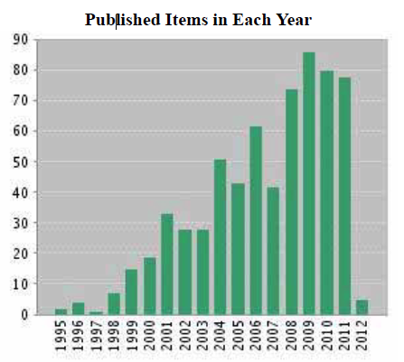
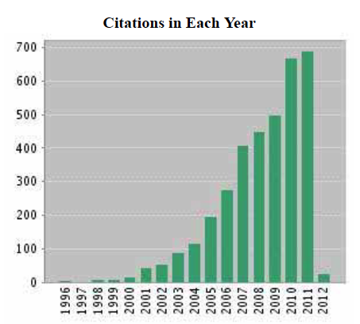
ARTÍCULOS INDIZADOS Y CITAS
Fuente: ISI Web of Knowledge

Slide 24


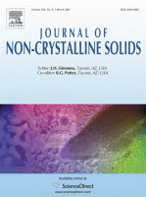


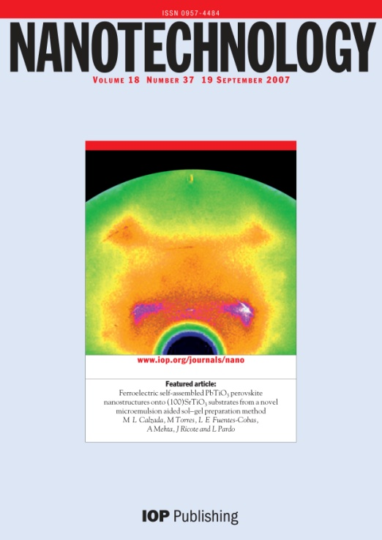

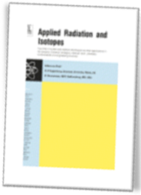

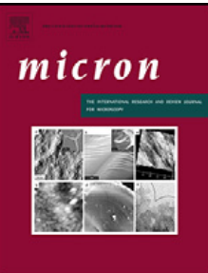
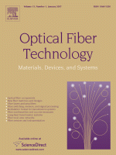

250 Revistas
24 Áreas
Cuatrimestral
Posición 14
Energy > Solar Energy
October - December 2005
“Photovoltaic solar cells performance at elevated temperatures”
Posición 1
Environmental
Science, Journal of Environmental Radioactivity
July - September 2006
Posición 20
Materials Science > Journal of Non-Crystalline Solids
January - March 2006
Posición 12
Engineering > Construction and
Building Materials
April - June 2005
Ferroelectric self-assembled PbTiO3
perovskite nanostructures onto
(100)SrTiO3 substrates from a novel
microemulsion aided sol–gel
Preparation method
Posición 3
Chemistry Journal
of Molecular
Structure:
THEOCHEM
Posición 7 2009
Posición 17
Applied Radiation and Isotopes
Abril – Junio 2009
PORTADAS
Posición 4
Materials Research Bulletin
Julio-Septiembre 2009
On the structure of bimetallic
noble metal nanoparticles as
revealed by aberration corrected
scanning transmission electron
microscopy (STEM)
Posición 18
Computer Science Optical Fiber Technology
October – December
2006
A la fecha 10 artículos
en 12 posiciones

Slide 25
FORMACIÓN
DE RECURSOS HUMANOS

Slide 26
EVOLUCIÓN DE LA MATRÍCULA
(PNPC)
5 Estudiantes/Investigador
3 de Doctorado
2 de Maestría

Slide 27
Becarios de Doctorado / Miembro del S N I
Promedio: 1.3
CIMAV: 3
* 9,185 miembros del SNI que participan en los núcleos académicos de los programas de doctorado.
Fuente: CONACYT.
Cifras a Marzo 2011.

Slide 28
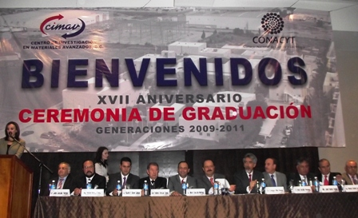
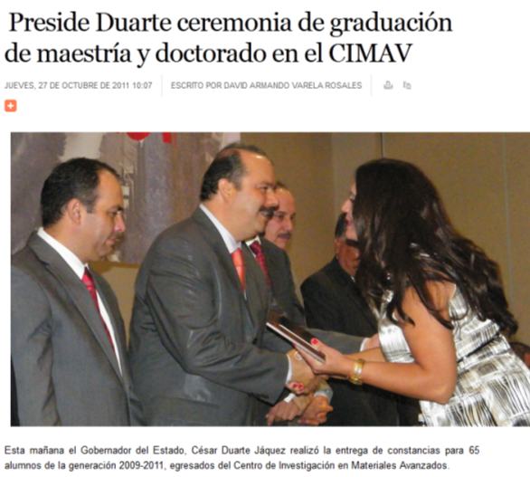
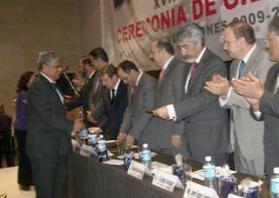
CEREMONIA DE GRADUACIÓN
Generación 2010-2011
Octubre 2011
119 Diplomas
48 de Doctorado
71 de Maestría
Entre las personalidades que acudieron:
Lic. César Duarte Jáquez: Goberndor del Edo.
Dr. Enrique Villa Rivera: Dir. Gral CONACyT
Lic Marco Quezada Martínez : Pres. Municipal
Ing. Hector Arreola: Coord. Gral. de UTs

Slide 29










Presencia de egresados de Doctorado del CIMAV
En Chihuahua
Empresas
GCC Inovak
Honeywell Delphi
Interceramic Sigma
Grupo Bafar
Instituciones de Educación Superior
CIAD UACH
ITESM ITCh I y II
UTCh UACJ
Dependencias de Gobierno
Junta Municipal de Agua
Sec. de Desarrollo Urbano y Ecología.
IES’s & CPI’s Nacionales
Universidad Autónoma del Estado de Hidalgo
Unidad Profesi. Interdisciplinar de Ingeniería, IPN
Universidad Autónoma de Sinaloa
Universidad Michoacana San Nicolás de Hidalgo
Universidad Autónoma de San Luis Potosí
Universidad Autónoma de Zacatecas
Universidad Veracruzana
Instituto Tecnológico del Mar, Veracruz
Universidad Autónoma de Morelos
Universidad Tecnológica de Taxco
Universidad de Juárez del Estado de Durango
Universidad Autónoma de Nuevo León
Universidad Autónoma de Coahuila
Universidad Autónoma de Tamaulipas
Universidad Nacional Autónoma de México
Instituto Tecnológico de San Luis Potosí
Centro de Investigación en Química Aplicada
Instituto Mexicano del Petróleo
Cinvestav Mérida
Cinvestav Saltillo
Instituto de Investigaciones Eléctricas
Instituciones Internacionales
Universidad Tecnológica de Pereira,Colombia
Oklahoma State University, EUA
Washington State University, EUA
Kobi International. Turquía
Universidad de Liverpool, GB
Laboratorio Nacional Los Alamos, EUA

Slide 30





INTERNACIONALIZACIÓN DEL DOCTORADO EN EN EL CIMAV (Grado Dual)
1. Convenio CIMAV-The University of Texas at Dallas (Nanotecnología)
2. Convenio CIMAV, CIQA e IPICyT–Universidad de Sao Paulo
(Nanotecnología y Materiales)
3. Convenio CIMAV – Universidad de Chalmers Gotenburgo Suecia (Nanotecnología y Materiales)

Slide 31





MAESTRÍA EN
COMERCIALIZACIÓN
DE CIENCIA Y TECNOLOGÍA
103 ESTUDIANTES GRADUADOS
(Septiembre 2011- 4ª generación-29 alumnos)
CENTRO | ALUMNOS
CIATEQ | 6
CIMAV | 4
CIDESI | 4
CIQA | 3
INAOE | 2
CIDETEQ | 2
CIATEJ | 1
CIATEC | 1
CICESE | 1
COMIMSA | 1
IPICYT | 1
INECOL | 1
CICY | 1
 | 28
ESTADO | ALUMNOS
Nuevo León | 50
D.F. | 19
Chihuahua | 18
Querétaro | 11
Coahuila | 9
Guanajuato | 9
Puebla | 3
San Luis Potosí | 3
EDO. México | 2
Morelos | 2
Baja California | 1
Durango | 1
Jalisco | 1
Tamaulipas | 1
Veracruz | 1
Yucatán | 1
 | 132
TIPO DE ORGANIZACIÓN | ALUMNOS | %
Centros Públicos de Investigación (CONACyT) | 28 | 21
Empresas | 32 | 24
Gobiernos Federal y Estatal | 11 | 8
Instituciones Educación Superior | 61 | 46
 | 132 | 100
Notes:
31

Slide 32
MAESTRÍA EN CIENCIAS EN COMERCIALIZACIÓN DE LA CIENCIA Y LA TECNOLOGÍA
EMPRESA | ALUMNOS
METALSA, S.A.de C.V. | 3 (NL)
SIGMA Alimentos | 3 (NL)
EMPRENDEDORES FONLIN | 3 (NL)
ACS Business Solutions Process, S.A. | 1 (Chih)
AG LEMAR S.A. DE CV. | 1 (NL)
Bio Solutions Mexico S.A. DE C.V | 1 (Tam)
COMERCIAL ACROS WHIRLPOOL S.A. | 1 (NL)
CONSULTOR INDEPENDIENTE | 1
CREATIVE WEB SOLUTIONS SA DE CV | 1 (NL)
CRYSTAL WATER | 1 (NL)
DOT DCD SA DE CV | 1 (NL)
DSS-Biotec (Emprendedor FONLIN) | 1 (NL)
GLASSLINE CORPORATION | 1 (NL)
GRUPO EMPRESARIAL R&C S.A. DE C.V. | 1 (NL)
GRUPO SIMPLEX, SA DE CV | 1 (NL)
INDEPENDIENTE | 1
INTELECTIX S.A. DE C.V. | 1 (Chih)
Kronos Data (emprendedor FONLIN) | 1 (NL)
Magnekon | 1 (NL)
Owens Corning | 1 (NL)
Pepsico | 1 (NL)
PROLEC GE INDUSTRIAS SA DE CV | 1 (NL)
RESIDUOS INDUSTRIALES MULTIQUIM | 1 (NL)
RFID | 1 (DF)
SCHNEIDER ELECTRIC | 1 (NL)
Servicios Industriales PEÑOLES | 1 (Coah)
 | 32
IES | ALUMNOS
UACJ | 10
IPN | 8
ITESM | 8
ITS | 3
UNAM | 3
CINVESTAV | 3
U DE GTO | 3
UTECh | 2
UAQ | 2
UANL | 2
ITT | 2
ITC | 2
UPAEP | 1
UR, A.C. | 1
UT, ESCOBEDO, | 1
U. VALLE TOLUCA | 1
UAC | 1
UASLP | 1
UAQ | 1
ITESM RZN | 1
ITS IRAPUATO | 1
ITD | 1
IT DE CD. MADERO | 1
IC&T DEL D.F. | 1
ITCD. JUAREZ | 1
 | 61
GOBIERNO FED/ESTATAL | ALUMNOS
CONACYT | 4
IIE | 2
I2T2, NUEVO LEÓN | 2
CENAM | 1
DESARR. ECON. SUSTENT. GTO | 1
COMECYT | 1
25 NL, 2 Chih., 1 DF, Tam. y Coah.

Slide 33
Actividad que Desarrollan los Egresados
IES
EMPRESAS
CPIs+
EMPRESAS

Slide 34
TECNOLOGÍAS ANALIZADAS
29 de las 4 generaciones
14 en operación = 66.2 millones de dólares
EJEMPLO DE TECNOLOGÍAS
ORIGEN DE LAS TECNOLOGÍAS
Por Tipo de Organización | Número de Tecnologías | %
CPIs CONACYT | 13 | 45
UNAM | 2 | 7
U. de Gto. | 1 | 3
UANL | 1 | 3
ITESM | 1 | 3
IIE | 1 | 3
Empresas Privadas | 10 | 34
Total | 29 | 100
Nombre del Proyecto | Descripción
Tratamiento fotoelectroquímico de agua contaminada | Sistema compacto de tratamiento de agua contaminada orgánicamente. Enfoque inicial en plataformas petroleras.
Teléfono público y máquina expendedora inalámbrica | Utilizando los componentes del teléfono público tradicional y la adición de software y hardware de telefonía inalámbrica se convierte en un servicio de comercio electrónico vía máquinas expendedora para recarga de una manera fácil, rápida y segura.
Fabricación de palas para turbinas eólicas | La tecnología es más económica y eficiente que la existente.
3 apoyados por el FONLIN

Slide 35
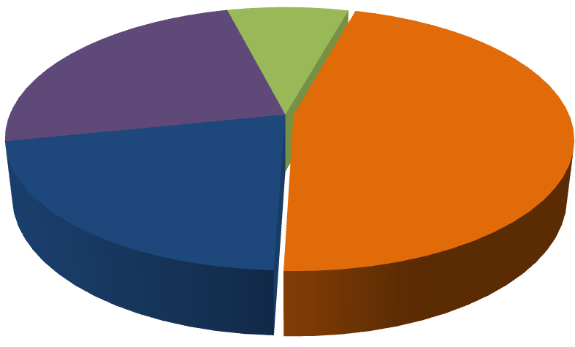
MAESTRÍA EN
COMERCIALIZACIÓN
DE CIENCIA Y TECNOLOGÍA
Estados con egresados
Gob
8%
CPI´s
21%
IES
46%
Empresas
24%
Presencia en 17 Estados
y el DF
Centro CONACYT
Empresas
Gobiernos Fed/Est
IES
TIPO DE ORGANIZACIÓN | ALUMNOS
Centros Públicos de Investigación | 28 (12 Edos)
Empresas | 32 ( 7 Edos)
Gobiernos Federal y Estatal | 11 ( 5 Edos)
Instituciones Educación Superior | 61 ( 11 Edos)
 | 132
Costo:
25,000.00 dls, Académicos
IES: 50 % CONACyT, 50 % SEP
CPI: 50 % CONACyT, 50 % CPI
Empresas: 30, 000 dls, 5,000 dls I2T2

Slide 36




5
DOCENTES de
28 Universidades
19 Estados
16
UNIVERSIDAD | 1A GEN | 2A GEN | Nº TOTAL DE ALUMNOS
Tijuana | 5 |  | 5
Campeche | 4 | 2 | 6
Cd. Juárez | 5 |  | 5
Manzanillo |  | 3 | 3
Durango | 3 | 4 | 7
La Laguna, | 2 | 2 | 4
Salamanca | 4 | 2 | 6
Tulancingo | 4 |  | 4
Tula Tepejí | 4 | 2 | 6
Mezquital | 5 | 5 | 10
Jalisco | 1 | 4 | 5
Zona Metropolitana de Guadalajara | 4 | 3 | 7
Morelia |  | 2 | 2
General Escobedo | 1 |  | 1
Bahía de Banderas | 2 | 1 | 3
Valles de Oaxaca | 2 | 2 | 4
Puebla | 3 | 4 | 7
Tecamachalco |  | 5 | 5
Querétaro | 3 | 3 | 6
San Juan del Río | 6 | 7 | 13
Tehuacán | 2 | 3 | 5
Usumacinta |  | 1 | 1
Altamira | 4 | 4 | 8
Nuevo Laredo | 5 | 3 | 8
Tamaulipas Norte | 3 | 6 | 9
Centro de Veracruz |  | 4 | 4
Zacatecas |  | 3 | 3
Chihuahua | 5 | 6 | 11
T O T A L | 77 | 85 | 162
1
11
3
25
ALUMNOS POR ESTADO
3
Tamaulipas | 25
Querétaro | 24
Hidalgo | 20
Chihuahua | 16
Jalisco | 12
Puebla | 12
Durango | 11
Guanajuato | 10
Campeche | 6
Baja California Norte | 5
Oaxaca | 4
Veracruz | 4
Colima | 3
Nayarit | 3
Zacatecas | 3
Michoacán | 2
Monterrey | 1
Tabasco | 1
10
24
20
12
3
2
12
6
4
1
4
INSTITUCIONES
1. CIMAV
2. IPN
3. CINVESTAV
4. COMIMSA
5. CIATEC
6. ITCH
7. CIATQ
8. UABC
9. NMSU
ESPECIALIDADES
1. Solar Térmica
2. Solar fotoviltáica
3. Eólica
4. Biomasa
5. Eficiencia energética

Slide 37


UNIVERSIDADES
Altamira
Veracruz
Chihuahua
Ciudad Juárez
Coahuila
Guerrero
Cuernavaca
Fidel Velázquez (Morelos)
Gral. Mariano Escobedo
Gutiérrez Zamora
Hermosillo
Huasteca Hidalguense
Huejotzingo
Jalisco
León
Metropolitana (jalisco)
Morelia
Netzahualcóyotl (edo. Mex)
Norte de Aguascaliente
Puebla
Querétaro
San Juan del Río
Santa Catarina(NL)
Sierra Hidalguense
Sur Edo de México
Suroeste de Guanajuato
Tamaulipas Norte
Tabasco
Tecámac (edo. Mex)
Tecamachalco
Tijuana
Tlaxcala
Torreón
Tulancingo
Tula Tepeji
Usumacinta
Valle del Mezquital
Valles Centrales de Oaxaca
Xicotepec de Juárez
Zacatecas
Guadalajara
41 Universidades
21 Estados
160 Docentes
10 Sedes
Aportación por SEP
$ 19, 500, 000. 00 MN

Slide 38
Total de Alumnos de Posgrado, 2012
613 Alumnos
MAESTRÍA | No. de Alumnos
Ciencia de Materiales, PNPC | 70
Ciencia y Tecnología Ambiental, PNPC | 36
Comercialización de Ciencia y Tecnología | 31
Energías Renovables | 160
Nanotecnología | 162
TOTAL | 459
DOCTORADO | No. de Alumnos
Ciencia de Materiales, PNPC | 138
Ciencia y Tecnología Ambiental, PNPC | 16
TOTAL | 154

Slide 39

COBERTURA TERRITORIAL de ALUMNOS INSCRITOS en 2011
en PROGRAMAS de POSGRADO del CIMAV
Presencia en 30 Estados
y el DF
MAESTRÍA Y DOCTORADO EN CIENCIA DE MATERIALES
MAESTRÍA Y DOCTORADO EN CIENCIA Y TECNOLOGÍA DEL MEDIO AMBIENTE
MAESTRÍA EN
COMERCIALIZACIÓN
DE CIENCIA Y TECNOLOGÍA

Slide 40
Calidad en la Formación de Estudiantes
Requisitos para Obtener el Grado de Doctor en CIMAV
Presentar certificado del idioma inglés (500 puntos en el examen de Toefl)
Presentar copia o carta original de aceptación de, al menos, dos publicaciones en revistas de prestigio y circulación internacional con arbitraje sobre los resultados de su trabajo doctoral.
Los alumnos de los programas doctorales deberán publicar sus dos artículos en revistas indexadas con factor de impacto mayor a 0.5, siendo primer autor o autor corresponsal en al menos uno de ellos.
El estudiante podrá optar por la titulación a través de cinco artículos publicados, en revista internacional arbitrada, en los que es primer autor o autor corresponsal, y todos ellos con factor de impacto de al menos 0.5, y con la aprobación del Comité de Estudios de Posgrado

Slide 41
ALUMNOS DE LICENCIATURA ATENDIDOS
180
169
150
120
99
90
80
Número de Alumnos
60
46
35
32
32
30
25
6
12
0
2010
2011
Tesis
Servicio social
Prácticas profesionales
Residencias profesionales
T o t a l

Slide 42

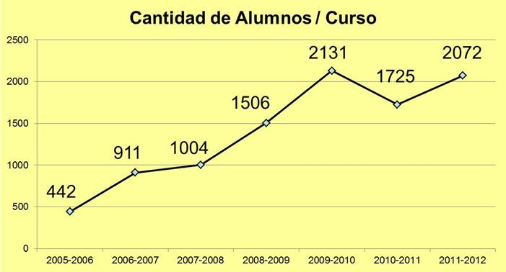
Módulos el Mundo de los Materiales
Chihuahua
Juárez
Casas Grdes
Guerrero
Meoqui
Delicias
Parral
S. Juanito
La Junta
Cuauhtemoc
Valle del Oro
Jimenez
S. Fco. del Oro
Chihuahua
MODULOS: Compósitos, Concreto, Mat. Biodegradables, Mat. para el Deporte, Biosensores e Introd. a la Nanoescala, (6 modulos/40 hs cada uno)
Nuevo León: Profesores y Alumnos de Prepas de la UANL
Inició 2011: 55 Maestros; 2,000 Estudiantes,
MODULOS: Compósitos, Concreto, Biodegradables, Mat. para el Deporte, Introd. a la Nanoescala (Apoyo I2T2/CONACyT)
Puebla: Profesores y Alumnos de Prepas de la BUAP
Inició 2011: 35 Maestros y 1000 Estudiantes
MODULOS: Módulos: Compósitos, Concreto, Biodegradables, Mat. para el Deporte
Totales: 493 Profesores y 11, 285 Alumnos

Slide 43
VINCULACIÓN

Slide 44
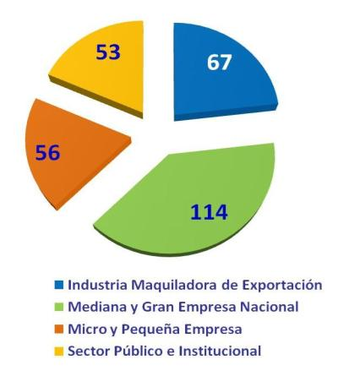
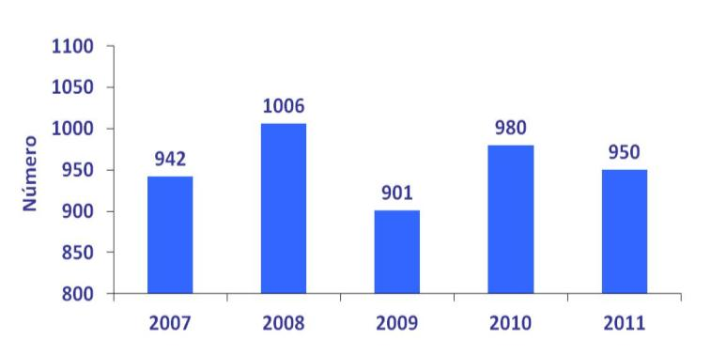
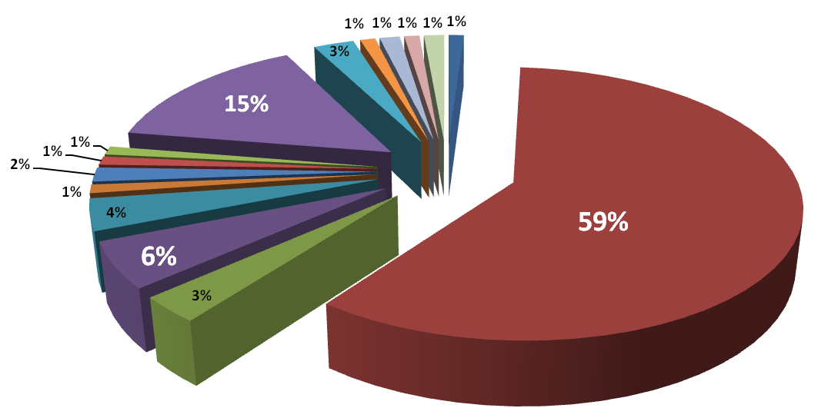
PROYECTOS Y SERVICIOS CON EMPRESAS
950 Servicios y Proyectos realizados
49 proyectos (5 %)
80 % del ingreso
290
Empresas
Atendidas
Proyecto:
Desarrollo de tecnología o innovación
Empresas Atendidas por Estados 2011
Chihuahua
Otros
Michoacán
Nuevo León
Jalisco
Sonora
D.F.
Querétaro
Michoacán
Edo. De México
USA
Puebla
Por Estado
Coahuila
Baja California
Guanajuato

Slide 45






Empresas de Chihuahua Sector Aeroespacial
Altaser Aerospace* (8)
Arnprior Aerospace Inc. (8)
CAV Aerospace* (14)
Cessna
Fokker
Hawker Beechcraft
Honeywell Aerospace* (9)
Jabil
Kaman Aerospace
Manoir Industries
Metal Finishing Co.
Precisión Omega*
Safran Labinal*
SOISA*
Souriau
Textron Bell
The Atlas Group
The Nordam Group
Tig Hitco
Zodiac Air Cruises (4)
Zodiac Amfuel (6)
Zodiac Icore (7)
Zodiac IDD
Zodiac Weber
*Convenio de prioridad para
desarrollo de proyecto y servicios
Acreditación NADCAP: similar a la 17025

Slide 46
PROYECTOS DE I+D
Con financiamiento

Slide 47














FONDOS DE INNOVACIÓN 2011
22 aprobados $ 31, 585 miles
Sede | Proyectos | Monto Total (miles $)
Chihuahua | 16 | 27,455
Monterrey | 6 | 4,130
EMPRESAS

Slide 48
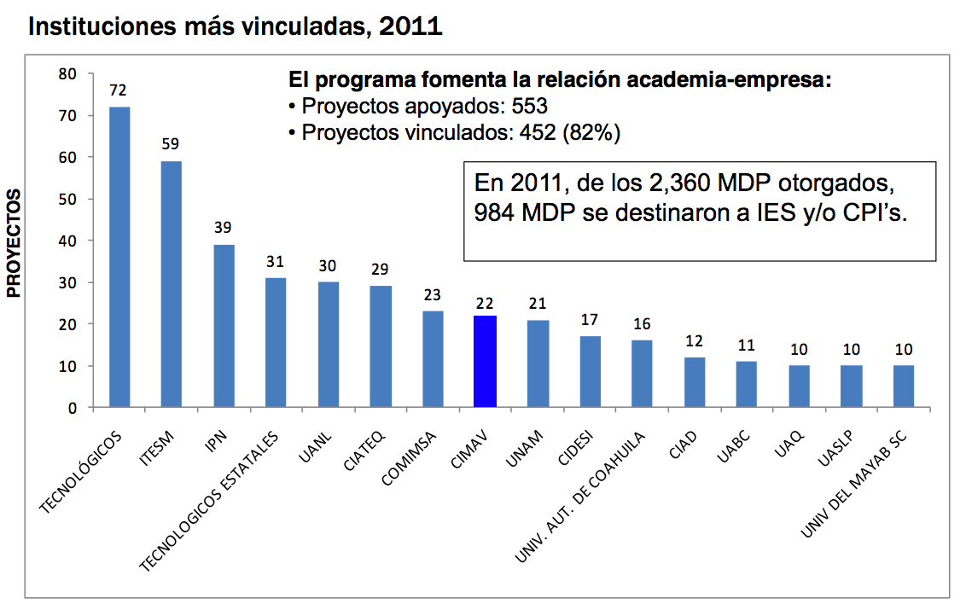
Fondo de Innovación 2011

Slide 49
Fondos de Innovación 2009-2011
Proyectos y Monto Centros CONACYT
90
472
500
80
450
70
77
400
376
60
294
350
300
50
55
260
Monto MDP
Número de Proyectos
48
45
250
40
190
34
200
30
33
164
152
150
20
25
23
121
105
100
14
13
71
83
10
58
58
10
50
12
26
7
38
31
5
3
0
6
6
4
7
2
1
1
0
DT
CEN
CSH

Slide 50









FONDOS DE INNOVACIÓN 2012
64 Propuestas
Monto Total (miles) $ 103 ,487
CIMAV | 2012
Chihuahua | 42 ($ 55, 161)
Monterrey | 23 ($ 48, 326)

Slide 51
Solicitudes de 23 Proyectos Unidad Monterrey: Fondo de Innovación 2012
 | EMPRESA | PROYECTO | MONTO (Miles de Pesos)
1 | JOHNSON CONTROLS (NL) | Desarrollo de recubrimientos nanoestructurados anticorrosivos para aleaciones Pb-Ca-Sn | 3, 307
2 | JOHNSON CONTROLS (NL) | Desarrollo de polipropileno reciclado nanoestructurado con propiedades mecánicas mejoradas para aplicacion en baterias automotrices | 805
3 | THERMOTEK (NL) | IDTi de nanomateriales y de un proceso inteligente de manufactura para ofrecer impermeabilizante acrílico competitivo en el mercado global | 2, 342
4 | NEMAK (NL) | Desarrollo de corazones ultradelgados para componentes automotrices de alto desempeño energético y mecánico-estructural utilizando materiales nano estructurados | 1, 921
5 | PANEL REY (NL) | Desarrollo de panel de yeso ultraligero con alta resistencia mecánica mediante la incorporación de nanopartículas de sulfato de calcio | 2, 198
6 | PANEL REY (NL) | Desarrollo de innovador panel de yeso de baja densidad en base a la modificación estructural del núcleo y la integración de aditivos | 2, 512
7 | GRAHAM PACKAGING (Edo. Mex.) | Ddesarrollo de envases plásticos multicapas de nanocompuestos poliolefínicos para bebidas con mejora en sus propiedades y funcionalidad | 1, 860
8 | BLUE OFFING CONSULTORES (NL) | Desarrollo de Dispositivo de Almacenamiento de Energía para Fuentes Alternativas de Generacion. | 1, 420
9 | CONAGRA (Gto.) | Innovación radical en las líneas de negocio de botanas y salsas a través de alianzas estratégicas. | 5, 289
10 | COMEX (Edo. de Mex) | Desarrollo de Recubrimientos arquitectónicos innovadores y de Bajo Impacto Ambiental | 1, 691
11 | SI MADERA (NL) | Desarrollo materiales compositos con caracteristicas mecanicas minimas para reutilizacion de material de desecho de la industria maderera | 1, 503
12 | LUBRAL (NL) | Funcionalización de nanopartículas antifriccionantes para el desarrollo de aditivos lubricantes de mejor desempeño tribológico | 2, 271
13 | LUBRAL (NL) | Desarrollo de un nuevo sellador de silicón a base de nanopartículas con estabilidad térmica y mecánica mejoradas. | 4, 000

Slide 52
Continuación
 | EMPRESA | PROYECTO | MONTO (Miles de Pesos)
14 | TERMOLITA (NL) | Desarrollo y evaluación de nuevas aplicaciones de cargas funcionales en forma de microesfera y desarrollo de planta piloto para la obtención de nanocargas funcionales en forma de “laminillas micronizadas” para su aplicación en recubrimientos con base en polímeros y en la industria del plástico | 562
15 | RASSINI (Coah.) | Ivestigación de metodologias de manufactura avanzada para incrementar resitencia a la fatiga a prototipos de muelles y resortes | 1, 332
16 | METALSA (NL) | Desarrollo de celda piloto compacta para tratamiento térmico por inducción eléctrica y sistema de control de distorsión en proceso flexible y producto variable | 2, 342
17 | AERI - CLUSTER NANO (NL) | Desarrollo de nuevo recubrimiento nanoestructurado para sustratos de vidrio y cerámica para incrementar exponencialmente su resistencia al desgaste | 2, 363
18 | OWENS (NL) | Desarrollo de panel de yeso ultraligero con alta resistencia mecánica mediante la incorporación controlada de nanopartículas de sulfato de calcio | 2, 198
19 | NANOMATERIALES (NL) | Desarrollo de una nueva aplicación en derivados de la celulosa ignífugos con nanopartículas de hidróxidos metálicos y óxido de silicio para envoltura de alimentos y fabricación de cajas así como su escalamiento a nivel industria | 2, 512
20 | NANOMATERIALES (NL) | Ddesarrollo de envases plásticos multicapas de nanocompuestos poliolefínicos para bebidas con mejora en sus propiedades y funcionalidad | 5 69
21 | RUBIO PHARMA Y ASO. (Son) | Consolidación de infraestructura para la generación de aplicaciones en Nanomedicina basadas en procesos de células madre, medicina molecular y biotecnología | 1, 500
22 | RD RESEARCH & TECHN. (Son) | Consolidación de infraestructura del primer laboratorio integral en México enfocado al desarrollo de aplicaciones y productos de alto valor agregado basados en Nanoelectrónica | 1, 100
23 | VITRO (NL) | Desarrollo de Celdas Solares Funcionales Utilizando Nanotecnología | 852
15 (66 %) Relacionados con Nanotecnología
12 del Estado de Nuevo León
TOTAL: $ 48, 326, 000. 00

Slide 53
Solicitudes de Proyectos CIMAV en Chihuahua: Fondo de Innovación 2012
Total de Proyectos 42: Monto total $ 55, 161, 000. 00
 | EMPRESA | ESTADO | PROYECTO | MONTO (Miles)
1 | PETRO PAC | Chihuahua | Optimización energetica en edificaciones y desempeño retardador de flama. | 994
2 | INSTALACIONES Y MAQUINARIA | Chihuahua | Diseño e implementación de sistema exp. de emulsiones para productos embutidos | 1, 054
3 | INSTALACIONES Y MAQUINARIA | Chihuahua | Reduccion de patogenos e incremento de vida de anaquel de productos de pollo, a traves de un sistema de bandas de transportación y masajeo de pollo | 1. 000
4 | INSTALACIONES Y MAQUINARIA | Chihuahua | Innovacion en jamones cocidos, a traves de un sistema integral de alta eficiencia y velocidad de manejo de materia prima | 2, 700
5 | GRUPO AMERICAN INDUSTRIES | Chihuahua | Desarrollo de proceso piloto para sistema innovador de protección contra hielo para aeronaves | 2, 200
6 | CORPUS FACTURACIÓN | Chihuahua | Desarrollo de software para explotación de datos de facturación de empresas con base tecnológica nueva. | 734
7 | GRUPO SOCIAL VILAGUCHI | Chihuahua | Automatización del proceso para la obtención de carbón activado | 2, 887
8 | WERNER LADDER DE MÉXICO | Chihuahua | Innovación de proceso de fabricación de perfiles de aluminio mediantela optimización de los procesos metalúrgicos actualmente empleados | 2, 797
9 | VCL DESARROLLO EN SISTEMAS | Chihuahua | Desarrollo de Plataforma de Pagos Electrónicos y Telemetría | 940
10 | ING. DISEÑOS ELECT. Y AUTOMAT. | Chihuahua | Desarrollo de prototipo experimental de refrigeración magnética | 700
11 | RENYSON DE MÉXICO | Chihuahua | Desarrollo e implementación de un proceso para aplicar una película de una aleación resistente al desgaste, sobre implementos agrícolas de acero | 750
12 | SERV. Y OPERA. INTEGRALES | Chihuahua | Desarrollo de prototipos de productos maquinados para Industria Aeroespacial | 1, 542
13 | ROBÓTICA EDUCATIVA DE MÉX. | Chihuahua | Optimización de prototipo de minirobot existente y escalamiento a nivel piloto | 500
14 | ALTASER | Chihuahua | Diseño y construcción de mordazas para eq. de maquinado de alta precisión. | 1, 699
15 | METALEUTECTIC | Chihuahua | Innovación del proceso de fusión y reciclaje de escorias pobres de aluminio | 1, 400
16 | PRECISIÓN OMEGA | Chihuahua | Separación de sales iónicas de un fluido proveniente de operaciones de maquinado, mediante tamices moleculares | 570
17 | INTERCERÁMIC | Chihuahua | Nanopulido para eliminación de manchas en superficies porcelánicas | 1, 639
18 | LEONI CABLE | Chihuahua | Desarrollo de guías (PVC) y polietileno reticulado (XLPE) en un proceso de extrusión piloto | 500
19 | LEONI CABLE | Chihuahua | Dessarrollo tecnológico de cerámicas reutilizables para soldar cobre en el área de extrusión. | 500
19 de Chihihuahua (45 %): MONTO $ 25, 106, 000.00
23 en otras 7 Entidades (DF, NL, Mich, EDM, Dgo, Qro, Hgo): MONTO $ 30, 055, 000. 00

Slide 54
Solicitudes Fondo de Innovación 2012
11 Estados + el DF
PROGRAMA DE ESTÍMULO
A LA INVESTIGACIÓN,
DESARROLLO TECNOLÓGICO E INNOVACIÓN
CONVOCATORIA 2012
Nuevo León | 24
Chihuahua | 23
Edo. De México | 3
D.F. | 3
Sonora | 2
Michoacán | 2
Hidalgo | 2
Querétaro | 1
Guanajuato | 1
Durango | 1
Coahuila | 1
Baja California | 1
Total | 64
Estados con solicitud de proyectos

Slide 55
INGRESOS
47 % de Autosuficiencia

Slide 56
INGRESOS DE PROYECTOS POR CONVOCATORIA
Nota: Incluye proyectos de investigación, infraestructura y fortalecimiento institucional

Slide 57
Ejemplo de Proyectos con Colaboración Internacional Vigentes 2011-2012
1. Nano-structured copper coatings, based on vitolane technology, for antimicrobial applications: (FP7-NMP-EU-México)
2. Development of new nanocomposites using materials from mining industry: (FP7-NMP-EU-México)
3. New high-quality mined nanomaterials mass produced for plastic and wood plastic nanocomposites: (FP7-NMP-EU-México)
4. Modeling and development and of alternate electrodes for flexible Electronics Applications: (Fza Aéra EUA)
5. Predicting failure initiation in structural adhesive joints: (Fza Aérea EUA)
6. Óxidos nanoestructurados para la espintrónica: (FONCICYT, México-UE)
7. NADCAP: Programa de Competitividad e Innovación UE – México
8. Desarrollo de nuevos sistemas nanoestructurados para aplicacion en medicina y control ambiental: CONACyT/México-MCT/Brasil
INGRESO TOTAL AL CIMAV: $ 31, 450, 000.00

Slide 58
PATENTES
En 2011 se recibieron 5 títulos de patente mexicana:
Título | Número de Patente
Bomba peristáltica portátil | MX 285,250
Micro - Dispositivo de tensión para la medición de propiedades mecánicas de nano materiales y método de empleo del mismo. | MX 287,606
Dispositivo con micro electrodo para medición de oxígeno en reactor de bio discos. | MX 287,605
Micro-dispositivo de tensión para la medición de propiedades electro-mecánicas de nano probetas, nano varillas y nanotubos y método de empleo del mismo | MX 289,851
Method and apparatus for the continuous production of carbon nano tubes | Aún sin número

Slide 59

SOLICITUDES DE PATENTES 2011
Universidades y Centros de Investigación
Posición | Institución | Solicitudes
1 | Instituto Tecnológico y de Estudios Superiores de Monterrey | 47
2 | CINVESTAV del I. P. N. | 39
3 | Universidad Nacional Autónoma de México | 31
4 | Instituto Mexicano del Petróleo | 14
5 | Instituto Politécnico Nacional | 13
5 | Universidad Autónoma de Nuevo León | 13
6 | Benémerita Universidad Autónoma de Puebla | 11
7 | Centro de Investigación en Materiales Avanzados, S. C | 10
8 | Centro de Investigación en Química Aplicada | 9
9 | Universidad Autónoma de Baja California | 8
9 | Universidad Autónoma Metropolitana | 8
10 | Universidad de Guanajuato | 7
10 | Centro de Investigación y Asistencia en tecnología y Diseño del Estado de Jalisco, A.C. | 7
Fuente: IMPI

Slide 60
SOLICITUDES DE PATENTES 2011
Centros de Investigación
Posición | Institución | Solicitudes
1 | Centro de Investigación y de Estudios Avanzados del I.P.N. | 39
2 | Instituto Mexicano del Petróleo | 14
3 | Centro de Investigación en Materiales Avanzados, S.C. | 10
4 | Centro de Investigación en Química Aplicada | 9
5 | Centro de Investigación y Asistencia en tecnología y Diseño del Estado de Jalisco, A.C. | 7
Fuente: IMPI

Slide 61
SOLICITUDES DE PATENTE 2011
Universidades y Centros de Investigación
Posición | Institución | Solicitudes | Investigadores* | Solicitudes Percápita | Número de Investigadores por Solicitud de Patente
1 | ITESM | 47 | 1,113 | 0.04 | 24
2 | CINVESTAV-IPN | 39 | 539 | 0.07 | 14
3 | UNAM | 31 | 2,360 | 0.01 | 76
4 | IMP | 14 | 261 | 0.05 | 19
7 | CIMAV | 10 | 52 | 0.19 | 5
* Investigadores según páginas web

Slide 62
PATENTES en Nanotecnología del CIMAV
HISTÓRICO
Título | Condición actual
1. Materiales compuestos con base Aluminio-nano tubos de carbono y su proceso de fabricación | Patente otorgada en México MX 276,808
2. Preparation of amorphous nanoporous sulfide sieves | Patente otorgada en EU US 7,132,386
3. Molybdenum Sulfide / Carbide Nano-Catalyst | Patentes otorgadas en EU y México US 7,223,713 - MX 268,788
4. Nanotubos de Carbono dopados con nitrógeno, obtenidos a partir de acilonitrilo y su proceso de fabricación | En examen de fondo en México
5. Micro - Dispositivo de tensión para la medición de propiedades mecánicas de nanomateriales y método de empleo del mismo | Patente otorgada en México MX 287,606
6. Micro-dispositivo de tensión para la medición de propiedades electro-mecánicas de nanoprobetas, nanovarillas y nanotubos y método de empleo del mismo. | Patente otorgada en México MX 289,851
7. Método y aparato para la producción continua de nanotubos de carbono. | En examen de fondo en México
8. Method and apparatus for the continuous production of carbon nanotubes. | Patente otorgada en EU Aún sin número
9. Nanocompósito cerámico para restauraciones dentales y su método de obtención. | Pasó examen de forma en México
10. Obtención de grafeno vía oxidación en fase acuosa | En examen de fondo en México
11. Micro-dispositivo para la evaluación de propiedades mecánicas de muestras nanométricas y método de empleo del mismo. | Pasó examen de forma en México
12. Obtención de catalizadores de MMOS2 y M/MOS2 con aditivo nanométrico de SiO2 sintetizados en solución acuosa asistida por ultrasonido | Pasó examen de forma en México
13. Obtaining catalists of MMOS2 and M/MOS2 with nanometric additive of SIO2, synthetized in aqueous solution assisted by ultrasound. | Pasó examen de forma en EU
14. Obtención de grafeno vía oxidación en fase acuosa | Publicado vía PCT
15. Tintas poliméricas nanométricas de tipo semiconductor procesables por inyección de tinta para su aplicación en sensores de vapores ácidos y su método de síntesis. | Pasó examen de forma en México
16. Proceso para remover arsénico del agua para consumo humano por medio de nanopartículas magnéticas, obtenidas por coprecipitación química. | Pasó examen de forma en México
17. Método para obtención de grafeno a partir de etanol y polvo nanométrico de aluminio mediante depósito químico de vapor. | Pasó examen de forma en México
18. Catalizadores másicos y soportados de sulfuro de rutenio nanométrico no-promovido con alta actividad catalítica para reacciones de hidrotratamiento de hidrocarburos y su método de obtención. | Registrada en México
19. Nanocatalizadores másicos y soportados de sulfuro de rutenio promovido con alta actividad catalítica para reacciones de hidrotratamiento de hidrocarburos y su método de obtención. | Registrada en México

Slide 63
INGRESOS POR COMERCIALIZACIÓN DE PROPIEDAD INDUSTRIAL
Patentes Comercializadas vía “push”
TITULO | EMPRESA | MONTO (miles)
Preparation of Amorphous Sulfide Sieves | Accelery | $ 44 USD (3% reg.)
Molybdenum Sulfide / Carbide Catalyst | Refinery Science | $ 32 USD (3% reg.)
Carbones Activados: Proceso de Fabricación | Grupo Vilaguchi | $ 2, 912 MN (2 % reg.)
Method and Apparatus: Production of CNT | I2T2 | $ 2,000 MN, Propie. CIMAV
Madera líquida | Genesis Global | Regalías/producto vendido
Horno para Producir Chile Chipotle | Asoc. Chipotleros | $ 658 MN, 5 % regalías
Disposit. Electrocróm. Polimero-WOx | Grupo KUO | $ 2,100 MN, 3 % regalías
Patentes Comercializadas vía “pull”*
TITULO | EMPRESA | MONTO (miles)
Reduced Hazard Thermal Fluid | Johnson Controls | $ 1,250 MN (C. de D.)*
Dielectric Fluids Containing Vegetable Oils | Prolec-GE | $ 1,343 MN (C. de D.)*
Aluminio Reforzada con Nanotubos de Carbono | Demek | $ 1,218 MN (C de D.)*
Aleaciones Ferrosas con Partículas de WC | Renyson de México | $ 1,525 MN (C. De D.)*
Disposit. Evita la Remoción de Etiquetas Adher. | D´Informática | $ 1,500 MN (C. De D.)*
* Coautoria en la Patente
PROBLEMA: Tiempo de obtención del titulo

Slide 64
PATENTES ELABORADAS EN LA OFICINA DE PATENTES DEL CIMAV
servicios externos
# | TíTULO | ORIGEN
1 | Nuevo sensor de fuerza micromaquinado | UACJ
2 | Sensor micromaquinado para medición de fuerza utilizando técnicas ópticas | UACJ
3 | Plásmido para expresión de proteínas en bacterias del género bifidobacterium | IPICYT
4 | Cámara portátil para el transporte de órganos humanos y animales | UACJ
5 | Sistema para expresar y transportar proteínas al periplasma de Escherichia Coli | IPICYT
6 | Cepas del hongo Trichoderma modificadas genéticamente que promueven el crecimiento y la resistencia a enfermedades fúngicas en plantas | IPICYT
7 | Eliminación de la bacteria Xilella Fastidiosa causante de la enfermedad de Pierce | UABC
8 | Dispositivo personal para monitoreo de señales electrocardiográficas | U de G
9 | Sensor Piezoresistivo para Altas Presiones y su Método de Fabricación para Uso en Ambientes Corrosivos | UACJ
# | TíTULO | ORIGEN
10 | Nuevo sensor de fuerza micromaquinado | U de G
11 | Sistema de bombeo para un tanque de reserva sobre el techo | Empresa
12 | Jabón para Psoariasis | Empresa
13 | Preparación de partículas finas de TiO2 fase rutilo, recubiertas de nanopartí. de Ag | Empresa
14 | Cubre calzado impermeable | Empresa
15 | Humidificador de ambiente | Empresa
16 | Adaptador de Compresión de material termoplástico - Modelo de utilidad | Empresa
17 | Articulador Cefalométrico para Ortodoncia y Cirugia Maxilofacial | Empresa
18 | Sensor Piezoresistivo para Altas Presiones y su Método de Fabricación para Uso en Ambientes Corrosivos | Empresa

Slide 65
CIMAV – Unidad Monterrey
a 4 años de su creación
Personal (2011)
Investigadores: 15
Técnicos: 13
Administrativo: 3
Personal (2010)
Investigadores: 13
Técnicos: 11
Administrativo: 3
Área de Construcción:
Etapa 1: 2,500 m²
Etapa 2: 1,900 m²
Etapa 3: 2,600 m²
Total 7,000 m²
Personal (2009)
Investigadores: 12
Técnicos: 10
Administrativo: 2
 | 2008 | 2009 | 2010 | 2011
Personal CyT | 13 | 16 | 26 | 28
Artículos Revistas Indizadas | 10 | 21 | 18 | 27 (1.8)
Matrícula Posgrado | 1 | 12 | 19 | 35
Gradudos de Maestría | 0 | 41 | 34 | 26
Proyectos I+D | 5 | 26 | 33 | 15
Rec. Autogenerados (miles de pesos) | 33 | 6,445 | 24,954 | 16,981
Ingresos por Convocatoria | 858 | 885 | 6,901 | 32,900
Personal (2008)
Investigadores: 10
Técnicos: 7
Administrativo: 2

Slide 66
Proyectos Vigentes 2011 - Unidad Monterrey
Industriales
Desarrollo de tela no-tejida de alta resistemcia, filtración de luz UV, oxo-biodegradables para aplicación agrícola con Nanotecnología (PGI)
Desarrollo de espumas de poliestireno mejoradas con grafenos para uso en la construcción (OWENS CORNING)
Modeling and Development and of Alternate Electrodes for Flexible Electronics Applications (Fza. Aerea)
Desarrollo de aleaciones de aluminio modificadas con nanopartículas con alta resistencia mecánica a elevadas temperaturas (NEMAK)
Desarrollo de sellador de silicón nanoestructurado para aplicaciones de alto desempeño de la industria automotriz” (LUBRAL)
Desarrollo de concentrados químicos basados en nanotecnología para el tratamiento de textiles y cueros (STAY CLEAN)
Modificación o Renovación de la línea de negocio de botanas mediante innovación radical a través de alianzas estratégicas (CONAGRA)
Desarrollo de formulaciones de carbón reforzado con nanotubos aplicaciones tribológicas (Ind. VAGO)
Desarrollo de nuevo lubricante a base de nanopartículas antriccionantes para aplicaciones tribológicas automotrices e industriales de alto desempeño (Lubricantes de América)
Desarrollo de formulación a nivel laboratorio de acondicionador textil antiarrugas (ALEN)
Convocatoria SEP-CONACyT
Compuestos poliméricos híbridos del tipo nanopartícula metálica-polímero vía química de nitroxidos
Sitios poliméricos confinados y termosensibles: estabilización de nanopartículas metálicas en medio acuoso
Estudio de las propiedades ferroeléctricas y de acoplamiento magnetoeléctrico en heteroestructuras tipo BaTiO₃:Ni obtenidas por depósito de capas atómicas”
Investigación de la dinámica de magnetización en un sistema de nanopartículas magnéticas dispersas”
Estudio de la síntesis de nanocristales híbridos por un nuevo método basado aceite-en-agua en microemulsiones de y su incorporación en nanocompuestos poliméricos
Estudio de las Propiedades de nanopartículas de ZnO en función de la variación de su tamaño
Aprovechamiento de la energía solar mediante el desarrollo de compuestos nanopartícula metálica-polímero para uso como material activo en celdas fotovoltaicas
Estudio teórico de la reactividad de ligantes del tipo dienilo y fulereno frente al berilio y su interacción con hidrógeno molecular
Estudio Fundamental Sobre Rectificación Térmica en Nanoestructuras: El Desarrollo del Diodo Térmico
Propiedades de Transporte en Nanotubos
$ 33, 453, 000. 00

Slide 67
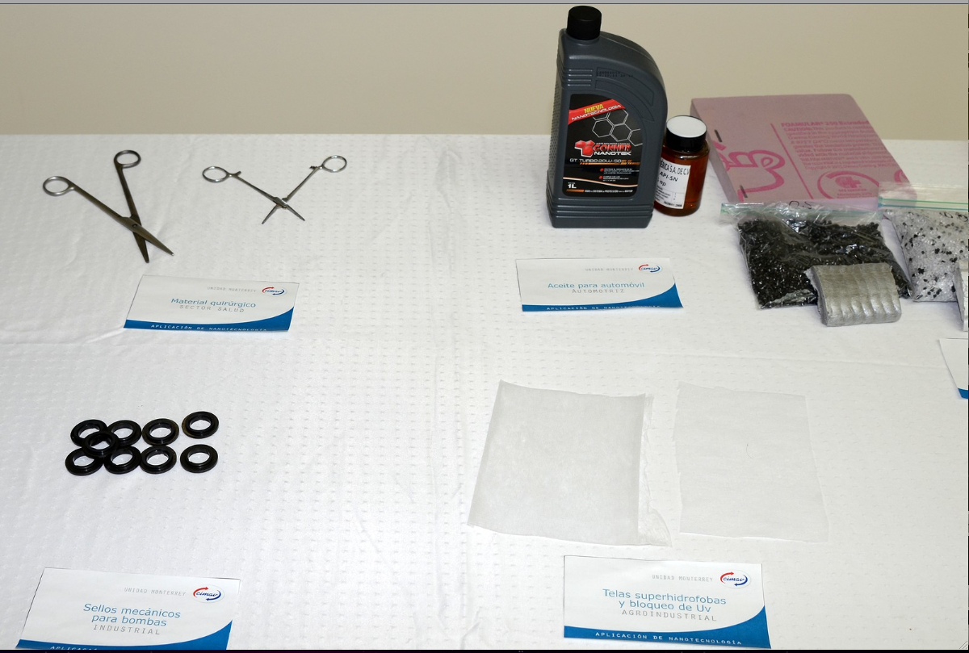
Productos Nanotecnológicos
ya en el Mercado

Slide 68
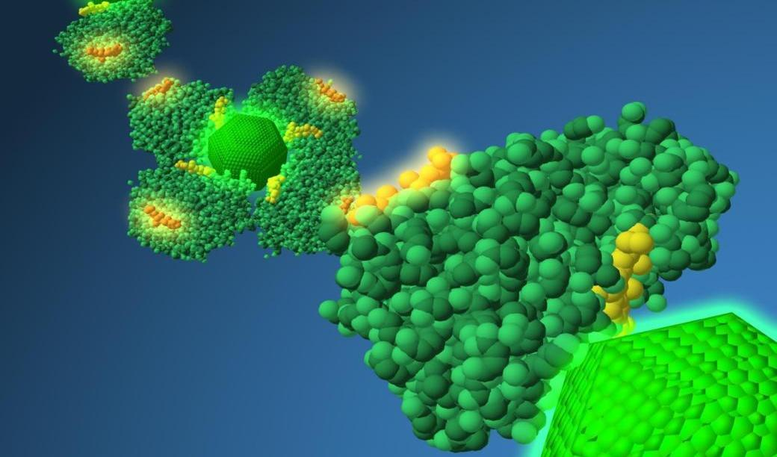
Nanotecnología
en el CIMAV
10 Iniciativas
2004 - 2011
Notes:
68

Slide 69
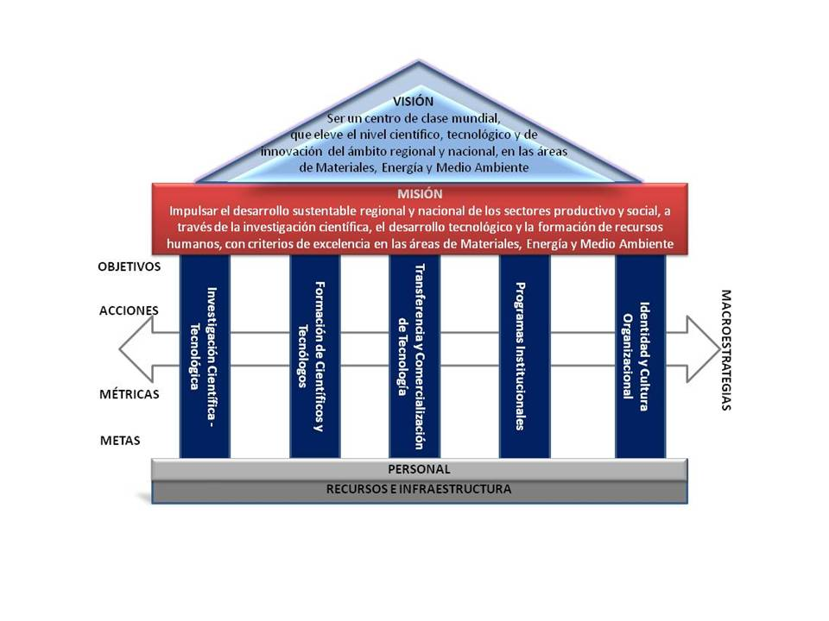
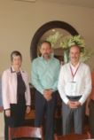







Nanotecnología en el CIMAV
Identificación de Capacidades
y Vocaciones
Nanotecnología
Energías Renovables
1
2004
Plan Estratégico 2004-2009
5 Macro estratégias
Programas Institucionales:
Nnotecnología y Energías Renovables
2008
2
Firma de Convenios de con Instituciones Lideres
2005-2007
Firma de Convenios de Colaboración
Financiamiento
Federal (CONACyT), Estatal o CIMAV
Sandia National, Los Alamos

Slide 70

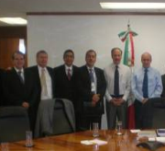
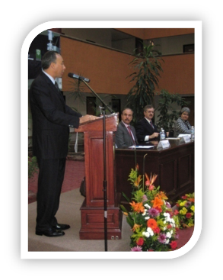

Nanotecnología en el CIMAV
Diagnóstico y Prospectiva de la
Nanotecnología en México
3
4
Convocatoria CONACyT Laboratiorios Nacionales
2008
Creación del
Laboratorio Nacional deNanotecnología

Slide 71
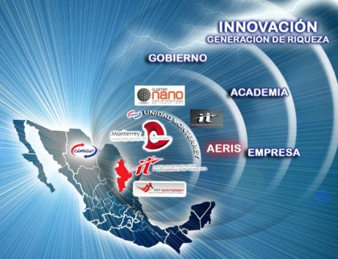

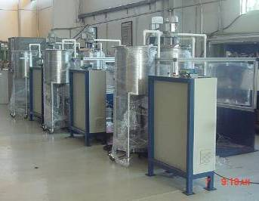



Nanotecnología en el CIMAV
Creación de la Unidad Monterrey en el PIIT
5
2008
Creación de la Unidad Monterrey
Sistema de Innovacion en Nano
en NL: I2T2
Clúster e Incubadora de Nano
Punto Nacional de Contacto Sectorial
en Nanotecnología y Nuevos Materiales
6
2009
Inventario de capacidades en México y el mundo
Identificar talentos mexicanos en el extranjero.
Difusión. Distribución de carteles y trípticos
Colaboración con otras Redes (GNN, PNN, NanoAsia)

Slide 72
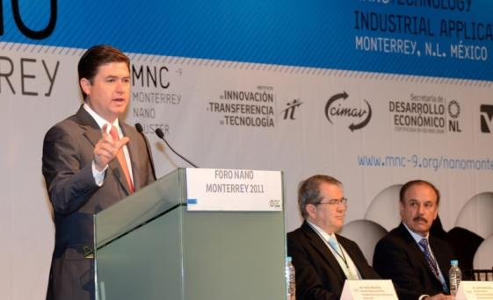
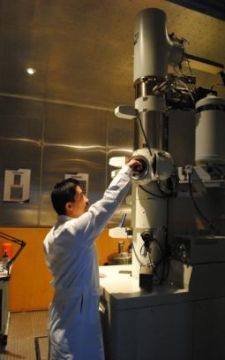
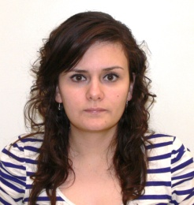
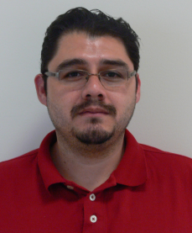


Nanotecnología en el CIMAV
Nano Monterrey
7
2009
Eventos: 2009, 2010 y 2011
Apoyo I2T2
33 Ponentes Invitados (10 países)
2011 Asistencia de 450 personas:
67 Empresas de 9 Estados
41 Instituciones Académicas de 21 estados
8
Consolidación de Personal y equipamiento
2005 – 2011
Personal con Doctorado de reciente contratación con especialidad en Nano
(últimos 20 Doctores 2005-2011: 18 en Nano)
Modernización de Equipamiento
(últimos 5 años: 11 Millones de dólares)

Slide 73

Nanotecnología en el CIMAV
Doctorados con Grado Dual
9
2011
Internacionalización del Doctorado en Nanotecnología: Grado Dual
Operando: UT – Dallas
Inician Sep.72012: USP – Brasil, Chalmers
Licenciaturas en nanotecnología
10
2008 – 2011
Difución y Divulgación de la Nano
Preparatorias
Ingenierias (IES)
Universidades Tecnológicas

Slide 74
Nanotecnología en el CIMAV
RESUMEN de RESULTADOS
CIMAV: Enfocado al desarrollo científico y a las
aplicaciones industriales de la Nanotecnología
Productos
 | 2007- 2011 | Nanotecnología | %
Artículos Publicados en Revistas Indexadas | 456 | 216 | 47%
Alumnos Graduados de Doctorado | 89 | 29 | 33%
Alumnos Graduados de Maestría | 108 | 23 | 23%
Registro de Patentes | 51 | 14 | 27%
Proyectos de Investigación Vigentes | 99 | 34 | 33%

Slide 75
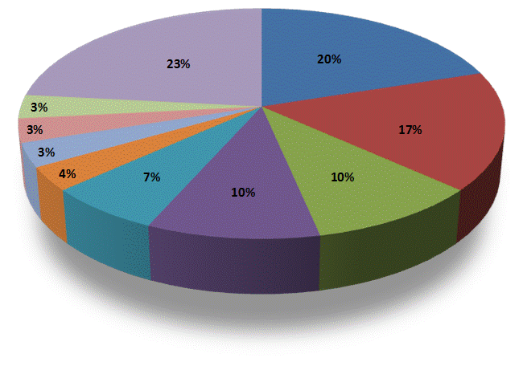
PROYECTOS EN NANOCIENCIAS
2
Fondo Sectorial: CONACyT-SEP
6
8
23 % al SC-CONACyT
7
18
1
CIMAV
1
8
32
20%
CIMAV
4
6
1
1
3
1
1
12
3
CIQA
2
1
PROYECTOS APROBADOS
Ciencia Básica 2008-2010
2
CIO
CIDETQ
Instituciones | 2008 | 2009 | 2010 | total
UNIVERSIDADES ESTATALES | 10 | 14 | 22 | 66
CPIs-CONACyT | 18 | 9 | 3 | 30
UNAM | 4 | 6 | 7 | 17
CINVESTAV | 4 | 2 | 3 | 9
IPN | 3 | 2 | 1 | 6
PRIVADAS |  |  | 1 | 1
OTAS | 17 | 2 | 0 | 19
TOTAL | 56 | 35 | 37 | 128 (7%)*
Cantidad Aprobada (MN$) | $15.5 | $16.2 | $30.9 | $62.74 ( 3.5%*)
1,830
PROYECTOS APROBADOS
en todas las áreas
Fuente: Dir. Ciencia CONACYT

Slide 76
PROYECTOS de INNOVACIÓN
RELACIONADOS con NANOTECNOLOGÍA
FONDO DE ESTÍMULOS A LA INNOVACIÓN CONACyT
(2009-2011)
1
FONDO DE INNOVACIÓN (2009-2011) (COMPAÑIAS)
AREA | PERCENTAGE
Nanocargas(polímeros 75%) | 33%
Nanomedicina/ Nanobiotecnología | 16%
Recubrimientos Nanoestructurados | 11%
Papel | 6%
Otros | 35%
8
4
14
45 apoyados (1.5 % del total)
253 M$ (4 % del total, público)
4.5 M$ promedio por proyecto
Fondos públicos
80% , apoyados por la academia
ESTADO | Propuestas | Aprobadas
Nuevo León | 69 | 17 (14 CIMAV)
Edo. Mex. | 28 | 5
Distrito Federal | 17 | 5
Coahuila | 14 | 5
Guanajuato | 12 | 3
Sonora | 8 | 2
San Luis Potosí | 8 | 2
Querétaro | 7 | 4
Chihuahua | 4 | 1
Jalisco | 4 | 1
Sinaloa | 2 | 0
Baja California Sur | 1 | 0
Baja California | 1 | 0
Colima | 1 | 0
Hidalgo | 1 | 0
Michoacán | 1 | 0
TOTAL | 177 | 45
1
2
69
8
12
7
4
1
1
28
1
Ingreso al CIMAV por proyectos en Nano
Total: 104 millones
Fondo de Innovación: 39 millones (16 %)
17
Fuente: Dir. Tec. CONACYT

Slide 77

Colaboración INECOL-CIMAV-CICY-CIQA
OBJETIVO: Infraestructura para la investigación científica y tecnológica de vanguardia en:
fitosanidad (manejo biorracional de plagas y vectores)
biología molecular
ecología química
nanotecnología ambiental
agro-nanotecnología.

Slide 78

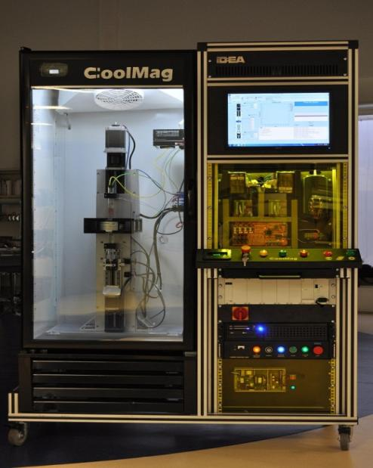
Caso de Éxito
Proyecto IDEA-CIMAV
Desarrollo de un prototipo de Refrigerador Magnético
Descripción: Desarrollar un prototipo de refrigerador magnético de tamaño real, utilizando el prinipio del efecto Magnetocalórico en materiales desarrollados por el CIMAV Sm(Co,Fe)2 y FeMnPAs, con la característica de tener alta magnetización en partículas nanométricas .
Calibración con Gd (4 kJ/kg bajo condiciones isotérmicas, con max ΔT de 14 °)
H_{apl}=0
H_{apl}≠0
180 cm
Es más eficiente que la refrigeración basada en ciclos de compresión-evaporación
No gases dañinos que afectan la capa de ozono y provocan efecto de invernadero.
Refrigeradores más compactos, ciclo termodinámico de refrigeración es un sólido
Los refrigeradores magnéticos generan mucho menos ruido

Slide 79
6. Presentación de la Opinión del Comité Externo de Evaluación

Slide 80
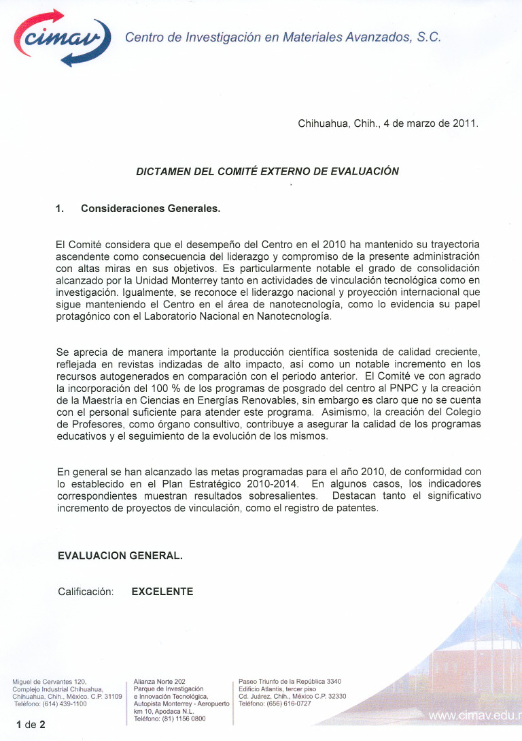
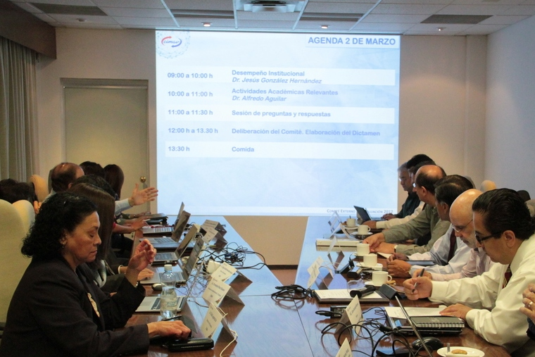

Slide 81
7. Evaluación de los Comisarios Públicos sobre el Desempeño General de la Gestión del Centro

Slide 82
8. Evaluación de la SHCP, SFP y CONACYT a los Resultados del CAR

Slide 83
9. Análisis y aprobación, en su caso, del Informe de Evaluación
CA-O-I-12-06R
Con fundamento en lo dispuesto por los artículos 56, fracción XIII de la Ley de Ciencia y Tecnología y 33, fracción X del Instrumento de Creación, el Consejo de Administración del CIMAV, en el ejercicio de sus atribuciones y considerando el Dictamen del Comité Externo de Evaluación, la Opinión del Comisario Público y la evaluación de la SHCP, la SFP y el CONACYT a los resultados del CAR, aprobó por unanimidad el Informe de Autoevaluación Anual correspondiente al ejercicio 2011 en los términos presentados por el Titular del Centro, con la solicitud de atender las recomendaciones formuladas por los Consejeros y el Comité Externo de Evaluación. Se instruye a dar seguimiento y respuesta, en su caso, a las recomendaciones planteadas por el Comisario Público.
Se solicita al Centro presentar como anexo del acta de la presente sesión la opinión íntegra de los Comisarios.

Slide 84
10. Presentación y aprobación de los Estados Financieros Dictaminados, previo informe de los Comisarios Públicos
CA-O-I-12-07R
El Órgano de Gobierno, con fundamento en lo dispuesto por los artículos 56, fracción XIII de la Ley de Ciencia y Tecnología aprobó por unanimidad los Estados Financieros Dictaminados con cifras al 31 de diciembre de 2011 del CIMAV (Centro de Investigación en Materiales Avanzados S.C), con la solicitud a la Institución de atender las recomendaciones de los Comisarios Públicos y Auditores Externos y anexar al acta el informe de los Comisarios Públicos.

Slide 85
11. Presentación del Informe del Comité Técnico Del Fondo de Investigación Científica y Desarrollo Tecnológico del Centro
CA-O-I-12-08R
Se dio por presentado el Informe del Comité Técnico del Fondo de Investigación Científica y Desarrollo Tecnológico del Centro de Investigación en Materiales Avanzados, S.C.

Slide 86
Al inicio del ejercicio 2011, el Fideicomiso del Centro ascendía a 8,217.1 miles. Durante el periodo que se informa, se tuvieron ingresos por 43,957.8 miles por concepto de productos financieros así como producto de la cobranza de facturas del ejercicio 2010.
El gasto se llevó a cabo de la siguiente manera:
12,260.9 miles en Servicios Personales para cubrir el estímulo por la participación en proyectos y servicios correspondiente al ejercicio 2010 y 2011
173.8 miles en Materiales y Suministros de laboratorio
7,804.9 miles en Servicios Generales (principalmente calibración y mantenimiento de equipos, así como el pago de la Maestría en Comercialización en Ciencia y Tecnología)
7,287.7 en Bienes Muebles principalmente Bienes Informáticos y Equipo de Laboratorio y
574.9 miles en Obra Pública de los trabajos finales de la segunda etapa de la Unidad Monterrey del CIMAV.

Slide 87
12. Informe del estado que guarda el Control Interno Institucional
CA-O-I-12-09R
En atención a lo dispuesto por el numeral 9 de las Disposiciones en Materia de Control Interno publicadas en el Diario Oficial de la Federación el 12 de julio de 2010, se dio por presentado el Informe del Estado que Guarda el Control Interno Institucional del Centro de Investigación en Materiales Avanzados, S.C.

Slide 88
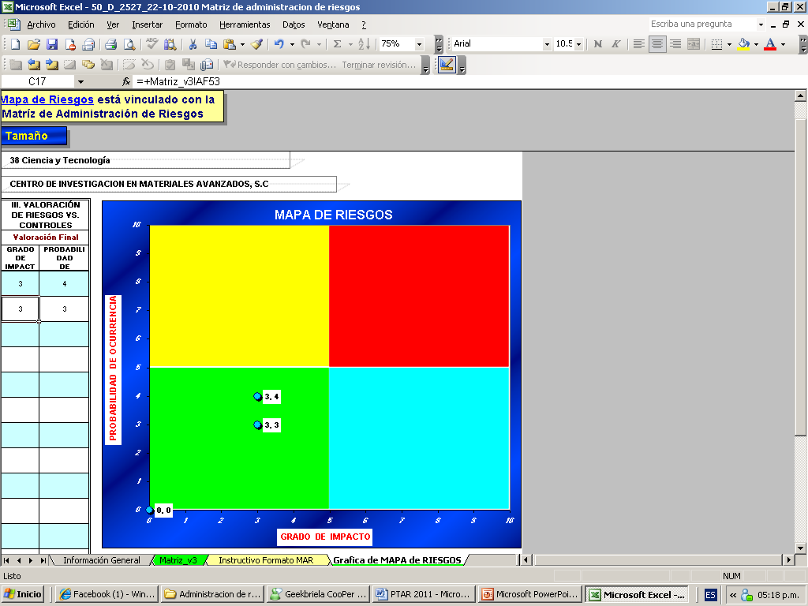
Administración de Riesgos Institucional 2011
 | Riesgo | Posible Efecto | Grado de Impacto | Prob. de ocurrencia
1 | Programa de Posgrado sin registro en el Padrón de Excelencia del CONACYT | Incumplimiento al objetivo estratégico definido en el Plan Estratégico de Mediano Plazo sobre contar con programas de posgrado inscritos en el padrón de excelencia de CONACYT | 3 | 4
2 | Conocimiento Científico sin registro de Propiedad Intelectual | Pérdida de oportunidades de generación de conocimiento por falta de protección. Pérdida de recursos económicos provenientes de la venta del conocimiento generado | 3 | 3
Los riesgos se encuentran en el cuadrante IV del mapa de riesgos, lo que indica que son riesgos de bajo impacto y poca probabilidad de ocurrencia.

Slide 89
Programa de Trabajo de Administración de Riesgos Institucional 2011
Riesgo | Responsable | Actividades | Resultados
Programa de Posgrado sin registro en el Padrón de Excelencia del CONACyT | Enlace de Administración de Riesgos | Llevar a cabo reuniones mensuales del Comité de Estudios de Posgrado. | Las reuniones se realizan semanalmente, se publican las minutas de las reuniones en la Intranet del Centro. Se da seguimiento al avance de los estudiantes en el último nivel y se proponen medidas para evitar los rezagos.
 |  | Análisis de los casos de alumnos rezagados. | Se determinó el rezago puntual de alumnos de los cuatro programas y se llevó a cabo el análisis de causa-raiz para cada uno de ellos, proponiendo en cada caso medidas para acelerar su proceso de graduación.
 |  | Evaluar el grado de eficiencia terminal trimestralmente. | Trimestralmente se determina la eficiencia terminal por programa.

Slide 90
Riesgo | Responsable | Actividades | Resultados
Conocimiento sin registro de Propiedad Intelectual | Oficina de Patentes | Impartición de cursos de propiedad intelectual al personal científico y tecnológico. | La Oficina de Patentes del Centro realizó pláticas individualizadas con el personal científico y tecnológico, a efecto de darles a conocer las ventajas de la protección del conocimiento.
 |  | Difusión de las políticas, criterios y lineamientos en materia de propiedad intelectual del CIMAV. | Se difundió por diferentes medios las políticas y lineamientos de la propiedad intelectual con las que cuenta en Centro.
 |  | Medición del número de patentes solicitadas por año en relación al conocimiento generado traducido en: artículos, proyectos, capítulos de libro, tesis, etc. | El número resultante de patentes mantiene una relación estable con respecto a los productos generados en el Centro durante los últimos 3 años.

Slide 91
Control Interno Institucional
Programa de Trabajo 2011
Norma General Primera Ambiente de Control:
Se ha realizado la difusión en los medios de comunicación del Plan Estratégico de Mediano Plazo, de la Visión, Misión y Objetivos y su alineación al PND.
Se realiza la evaluación y el seguimiento a los indicadores del Plan Estratégico de Mediano Plazo.
Se cuenta con un Manual de Organización que delimita responsabilidades y funciones, así mismo, se implementaron los manuales administrativos de aplicación general.
Norma General Segunda Administración de Riesgos:
Se realizó el análisis de la administración de riesgos y se llevaron a cabo encuestas de control interno a nivel directivo, estratégico, operativo y tics.
Se realizó un análisis de las auditorías internas del SGC
Se realiza anualmente la evaluación del clima laboral y se implementan acciones de mejora.

Slide 92
Norma General Tercera Actividades de Control:
Se da seguimiento trimestral al Plan de Trabajo de la Administración de Riesgos (PTAR) y el Plan de Trabajo de Control Interno (PTCI).
Se da seguimiento a las recomendaciones de los órganos colegiados.
Se realizó el Grupo de Enfoque del Departamento de Posgrado.
Se cumplió con las disposiciones de conservación y organización de expedientes.
Norma General Cuarta Informar y Comunicar:
Se llevan a cabo las sesiones de los Comités institucionales.
Se integró el Equipo de Comunicación Interna y se implementó el plan de trabajo.
Se ha realizado la difusión en los medios de comunicación del Centro del Control Interno y de la Administración de Riesgos.
Norma General Quinta Supervisión y Mejora Continua:
Se mejora el plan de contingencias.
Se formó el equipo de mejora continua para la implementación de esta práctica en todas las áreas del Centro.

Slide 93
13. Presentación y, en su caso, aprobación del Calendario de Sesiones Ordinarias de Órganos de Gobierno del año en curso
CA-O-I-12-10R
El Órgano de Gobierno, en atención a lo dispuesto en el primer párrafo del artículo 56 de la Ley de Ciencia y Tecnología, aprobó por unanimidad el calendario de sesiones ordinarias de Consejo de Administración del Centro de Investigación en Materiales Avanzados, S.C. para el presente ejercicio, el cual considera como fecha de la primera sesión la celebrada en este día y la segunda, a realizarse en el mes de septiembre en Puerto Vallarta, Jalisco con fecha por definir.

Slide 94
Calendario de Sesiones Ordinarias 2012
Sesión | Fecha | Hora | Lugar
1ª. Sesión | 04 de mayo | 12:30 hrs. | México, D.F.
2ª. Sesión | 5-7 de septiembre | Por definir | Puerto Vallarta, Jal.

Slide 95
14. Solicitud de Acuerdos al Órgano de Gobierno

Slide 96
Presentación y aprobación, en su caso, del Presupuesto de Egresos para el Ejercicio Fiscal 2012 y su calendario.
En virtud de lo anterior, el Centro de Investigación en Materiales Avanzados, S.C. (CIMAV), solicita a este órgano colegiado se adopte el siguiente acuerdo:
Con base en el artículo 56 fracción II de la Ley de Ciencia y Tecnología, se solicita a este Consejo de Administración, la aprobación del presupuesto anual definitivo para el presente ejercicio, en concordancia con lo aprobado por la H. Cámara de Diputados.
CA-O-I-12-11R
El Consejo de Administración del CIMAV, con fundamento en lo dispuesto por el artículo 56 fracción II de la Ley de Ciencia y Tecnología, aprobó por unanimidad el presupuesto anual definitivo para el presente ejercicio en concordancia con lo aprobado por la H. Cámara de Diputados.

Slide 97
Presentación, y en su caso, aprobación del proyecto de Inversión derivado de
la Convocatoria 2012 del CONACY
Con base en el artículo 56 fracción I de la Ley de Ciencia y Tecnología, se solicita a este Consejo de Administración, la aprobación de los proyecto que este Centro de Investigación sometió a la Convocatoria 2012 del CONACYT
En virtud de lo anterior, el Centro de Investigación en Materiales Avanzados, S.C. (CIMAV), solicita a este órgano colegiado se adopte el siguiente acuerdo:
CA-O-I-12-12R
El Consejo de Administración del CIMAV, con fundamento en lo dispuesto en el artículo 56 fracción I de la Ley de Ciencia y Tecnología, aprobó por unanimidad el proyecto de inversión que sometió a la convocatoria 2012 del CONACYT.

Slide 98
Adecuaciones presupuestarias
Con fundamento en los artículos 53 y 56 fracciones II, XIII y XIV de la Ley de Ciencia y Tecnología, se solicita la aprobación de este Consejo de Administración, para modificar el flujo de efectivo de recursos fiscales como se detalla a continuación:
Concepto | Capítulo | Monto
Incremento salarial del personal científico y tecnológico y administrativo y de apoyo | Servicios Personales | De conformidad con la política salarial que en su momento emita la SHCP
Renivelación por promoción del personal científico y tecnológico | Servicios Personales | De conformidad con el dictamen que emita la SHCP
Proyectos de Infraestructura | Bienes Muebles y Obra Pública | De conformidad con los proyectos que en su momento se aprueben
CA-O-I-12-13S
El Consejo de Administración del CIMAV, con fundamento en lo dispuesto por los artículos 53 y 56 fracciones II, XIII y XIV de la Ley de Ciencia y Tecnología, aprobó por unanimidad las adecuaciones presupuestarias a sus programas, por concepto de incremento salarial, renivelaciones por promoción del personal científico y tecnológico y los proyectos de infraestructura que en su momento se prueben. Se recomienda a la institución que en lo que le resulte aplicable, se atienda lo dispuesto en los Artículos 58 y 59 de la Ley Federal de Presupuesto y Responsabilidad Hacendaria, así como 9, 10 y 99 de su Reglamento. En la inteligencia de que se deberá informar al Consejo de Administración en su primera sesión ordinaria del siguiente año, el ejercicio de los presupuestos de ingresos y egresos que incluya las adecuaciones que se lleven a cabo con base en este acuerdo.
En virtud de lo anterior, el Centro de Investigación en Materiales Avanzados, S.C. (CIMAV), solicita a este órgano colegiado se adopte el siguiente acuerdo:

Slide 99
Presentación y aprobación, en su caso, del Programa Anual de Adquisiciones 2012
Con fundamento en los artículos 56 fracción II de la Ley de Ciencia y Tecnología y 33 fracción V del Instrumento Jurídico de Creación del Centro de Investigación en Materiales Avanzados, S.C. (CIMAV), se solicita la aprobación de este Consejo de Administración del Programa Anual de Adquisiciones 2012
En virtud de lo anterior, el Centro de Investigación en Materiales Avanzados, S.C. (CIMAV), solicita a este órgano colegiado se adopte el siguiente acuerdo:
CA-O-I-12-14R
El Consejo de Administración del CIMAV, con fundamento en lo dispuesto en los artículos 56 fracción II de la Ley de Ciencia y Tecnología y 33 fracción V del Instrumento Jurídico de Creación del Centro de Investigación en Materiales Avanzados, S.C., aprobó por unanimidad el Programa Anual de Adquisiciones 2012.

Slide 100
Presentación y aprobación, en su caso, del Manual para la Administración de Bienes Muebles y el Manejo del Almacén del Centro de Investigación en Materiales Avanzados, S.C.
Con fundamento en los artículos 56 fracción VII de la Ley de Ciencia y Tecnología y 33 fracciones I y II Instrumento Jurídico de Creación del Centro de Investigación en Materiales Avanzados, S.C. (CIMAV), se solicita la aprobación de este Consejo de Administración, del Manual para la Administración de Bienes Muebles y el Manejo del Almacén del Centro de Investigación en Materiales Avanzados, S.C.
En virtud de lo anterior, el Centro de Investigación en Materiales Avanzados, S.C. (CIMAV), solicita a este órgano colegiado se adopte el siguiente acuerdo:
CA-O-I-12-15R
El Consejo de Administración del CIMAV, con fundamento en lo dispuesto en los artículos 56 fracción VII de la Ley de Ciencia y Tecnología y 33 fracciones I y II del Instrumento Jurídico de Creación del CIMAV, aprobó por unanimidad el Manual para la Administración de Bienes Muebles y el Manejo del Almacén del Centro de Investigación en Materiales Avanzados, S.C. mismo que cuenta con la validación de la Dirección Adjunta de Asuntos Jurídicos del CONACYT.

Slide 101
Presentación y aprobación, en su caso, del refrendo de la estructura orgánica del Centro de Investigación en Materiales Avanzados, S.C.
Con fundamento en los artículos 56 fracción IX de la Ley de Ciencia y Tecnología y 33 fracción I del Instrumento Jurídico de Creación del Centro de Investigación en Materiales Avanzados, S.C., se solicita a este Consejo de Administración, la autorización para el refrendo de la estructura orgánica del CIMAV.
En virtud de lo anterior, el Centro de Investigación en Materiales Avanzados, S.C. (CIMAV), solicita a este órgano colegiado se adopte el siguiente acuerdo:
CA-O-I-12-16R
El Consejo de Administración del CIMAV con fundamento en lo dispuesto en los artículos 56 fracción IX de la Ley de Ciencia y Tecnología y 33 fracción I del Instrumento Jurídico de Creación del Centro de Investigación en Materiales Avanzados, S.C., aprobó por unanimidad el refrendo de la estructura orgánica del CIMAV.

Slide 102
Presentación y aprobación, en su caso, del Programa de Enajenación y Baja de Bienes del ejercicio 2011
Con fundamento en el artículo 139 de la Ley General de Bienes Nacionales, se solicita la aprobación de este Consejo de Administración del Programa de Enajenación y Baja de Bienes por el ejercicio 2011
En virtud de lo anterior, el Centro de Investigación en Materiales Avanzados, S.C. (CIMAV), solicita a este órgano colegiado se adopte el siguiente acuerdo:
CA-O-I-12-17R
El Consejo de Administración del CIMAV, con fundamento en lo dispuesto en el artículo 139 de la Ley General de Bienes Nacionales, aprobó por unanimidad el Programa de Enajenación y Baja de Bienes por el ejercicio 2011

Slide 103
Aprobación de adecuaciones presupuestarias internas (fiscales y propios) a sus programas que no implican la afectación del monto total autorizado para su aplicación en MAP y MAPE
En virtud de lo anterior, el Centro de Investigación en Materiales Avanzados, S.C. (CIMAV), solicita a este órgano colegiado se adopte el siguiente acuerdo:
Con fundamento en lo dispuesto por los artículos 53 y 56 fracciones III, XIII y XIV de la Ley de Ciencia y Tecnología, se solicita la aprobación de este Consejo de Administración, de las adecuaciones presupuestarias internas a sus programas para el presente ejercicio fiscal, que no impliquen la afectación de su monto total autorizado, recursos de inversión, proyectos financiados con crédito externo, ni el cumplimiento de los objetivos y metas comprometidas, recomendando que en lo que le resulte aplicable se atienda lo dispuesto en los Artículos 58 de la Ley Federal de Presupuesto y Responsabilidad Hacendaria, así como 9, 10 y 100 de su Reglamento
CA-O-I-12-18S
El Consejo de Administración del CIMAV, con fundamento en lo dispuesto por los artículos 53 y 56 fracciones III, XIII y XIV de la Ley de Ciencia y Tecnología, aprobó por unanimidad las adecuaciones presupuestarias a sus programas para el presente ejercicio fiscal, que no impliquen la afectación de su monto total autorizado, recursos de inversión, proyectos financiados con crédito externo, ni el cumplimiento de los objetivos y metas comprometidas, recomendando que en lo que le resulte aplicable se atienda lo dispuesto en los Artículos 58 de la Ley Federal de Presupuesto y Responsabilidad Hacendaria, así como 9, 10 y 100 de su Reglamento. En la inteligencia de que el CIMAV deberá informar a su Consejo de Administración en su primera sesión ordinaria del siguiente año, el ejercicio de los presupuestos de ingresos y egresos que incluya las adecuaciones que se lleven a cabo con base en este acuerdo.

Slide 104
Presentación y aprobación, en su caso, de la creación de dos plazas de investigador
En virtud de lo anterior, el Centro de Investigación en Materiales Avanzados, S.C. (CIMAV), solicita a este órgano colegiado se adopte el siguiente acuerdo:
Con base en los artículos 53 y 56 fracciones II, XIII y XIV de la Ley de Ciencia y Tecnología, se solicita a este Consejo de Administración, la aprobación de dos plazas de investigador niveles Investigador Titular A (ITA) e Investigador Asociado C (IAC), por un monto de $1’200,888.93 (Un millón doscientos mil ochocientos ochenta y ocho pesos 93/100 M.N.).
Estas dos plazas serán dirigidas al área de energía solar térmica, ya que es una necesidad de alta prioridad para el Centro, en virtud de la falta de personal especializado en esta área y tomando en cuenta la demanda de servicios, asesoría, capacitación, así como la generación de nuevas tecnologías para la producción de energía
CA-O-I-12-19S
El Consejo de Administración del CIMAV, con fundamento en lo dispuesto por los artículos 53 y 56 fracciones II, XIII y XIV de la Ley de Ciencia y Tecnología, aprobó por unanimidad las adecuaciones presupuestarias a sus programas por concepto creación de dos plazas de investigador por un monto de $1’200,888.93 (Un millón doscientos mil ochocientos ochenta y ocho pesos 93/100 M.N.). Se recomienda a la institución que en lo que le resulte aplicable se atienda lo dispuesto en los Artículos 58 y 59 de la Ley Federal de Presupuesto y Responsabilidad Hacendaria, así como 9, 10 y 99 de su Reglamento. En la inteligencia de que se deberá informar al Órgano de Gobierno en su primera sesión ordinaria del siguiente año, el ejercicio de los presupuestos de ingresos y egresos que incluya las adecuaciones que se lleven a cabo con base en este acuerdo.

Slide 105
Presentación y aprobación, en su caso, de las Reglas de Operación del Fondo de Investigación Científica y Tecnológica del Centro de Investigación en Materiales Avanzados, S.C.
Con fundamento en los artículos 56 fracción VII de la Ley de Ciencia y Tecnología y 33 fracción XVIII del Instrumento Jurídico de Creación del Centro de Investigación en Materiales Avanzados, S.C., se solicita a este Consejo de Administración, la aprobación de la modificación a las Reglas de Operación del Fondo de Investigación Científica y Tecnológica del Centro de Investigación en Materiales Avanzados, S.C.
En virtud de lo anterior, el Centro de Investigación en Materiales Avanzados, S.C. (CIMAV), solicita a este órgano colegiado se adopte el siguiente acuerdo:
CA-O-I-12-20R
El Consejo de Administración del CIMAV, con fundamento en lo dispuesto en los artículos 56 fracción VII de la Ley de Ciencia y Tecnología y 33 fracción XVIII del Instrumento Jurídico de Creación del Centro de Investigación en Materiales Avanzados, S.C., aprobó por unanimidad la modificación a las Reglas de Operación del Fondo de Investigación Científica y Tecnológica del Centro de Investigación en Materiales Avanzados, S.C., mismas que cuentan con la validación de la Dirección Adjunta de Asuntos Jurídicos del CONACYT.

Slide 106
15. Acciones para dar cumplimiento a los Acuerdos referentes al cierre de la Administración pública federal 2006-2012

Slide 107
Nombramiento de responsable
Cronograma de actividades
Informe de la primera etapa del Informe
Informe de las acciones y compromisos relevantes en proceso

Slide 108
16. Asuntos Generales

Slide 109
